Slide 1
WIMS 스토리보드
v1.0
문서번호 | P-006
프로젝트명 | Do Project!(초급 개발자를 위한 프로젝트 플랫폼)
작 성 자 | 이 원 정 | 일 자 | 2020-01-01
검 토 자 |  | 일 자
승 인 자 |  | 일 자

Slide 2
개정 이력표
버전 번호 | 개정 일자 | 개정 내역 요약
1.0 | 2020-01-01 | 최초작성

Slide 3
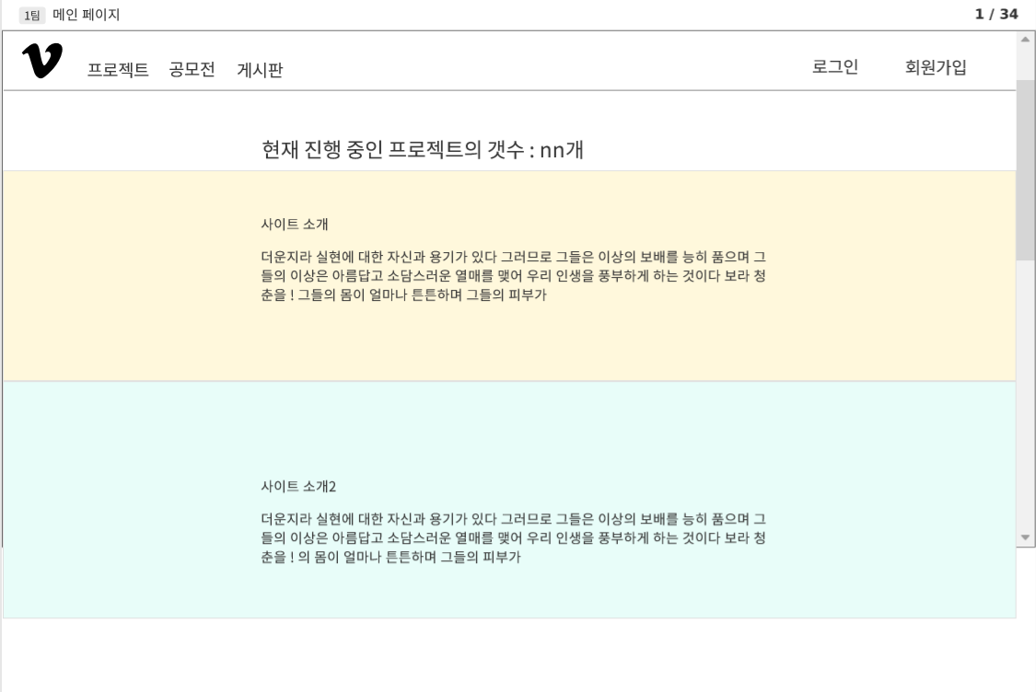
 | 프로젝트명 | 초보 개발자를 위한 플랫폼 | 페이지 | #1
 | 작성자 | 이원정 | 최종수정일 | 2020-01-01
 | 주제 | 가이드 | 페이지명 | 메인 페이지
[화면구성] | [화면설명]
▣ 메인 페이지
홈페이지의 첫 화면으로 홈페이지의 소개글이 있다. 또한 진행중인 프로젝트의 개수를 한눈에 볼 수 있도록 구성하였다.
좌측 상단에는 가장 대표적인 메뉴인 프로젝트, 공모전, 게시판이 있으며 우측 상단에는 로그인 메뉴가 있다. 회원가입을 하지 않았을 시 회원가입을 할 수 있도록 구성을 하였다.

Slide 4
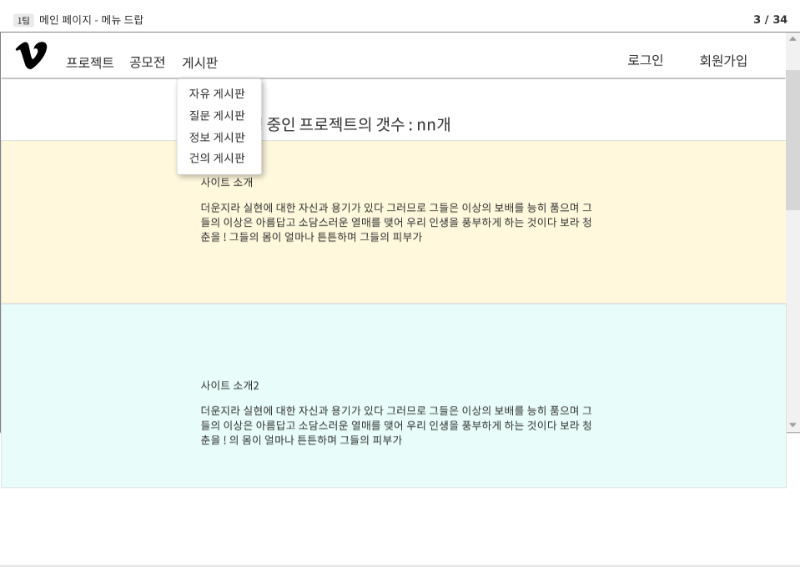
 | 프로젝트명 | 초보 개발자를 위한 플랫폼 | 페이지 | #2
 | 작성자 | 이원정 | 최종수정일 | 2020-01-01
 | 주제 | 가이드 | 페이지명 | 메인 페이지
[화면구성] | [화면설명]
▣ 메인 페이지
홈페이지의 메인 화면에서 게시판 메뉴를 클릭하면 다음과 같이 드롭다운 메뉴로 게시판의 종류를 나타내준다.
따라서 유저들은 드롭다운 메뉴를 통해 원하는 게시판을 이용할 수 있다.

Slide 5
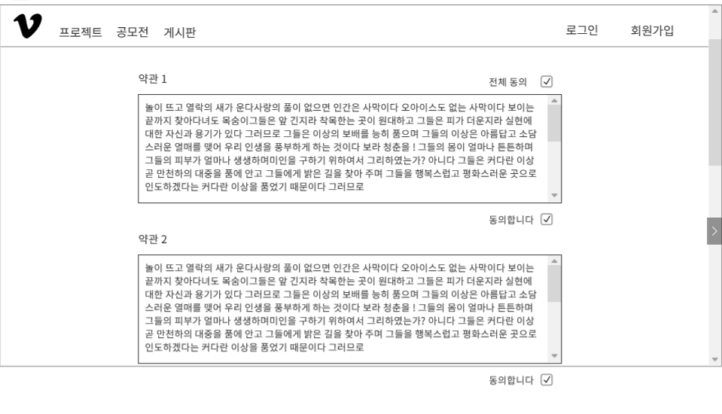
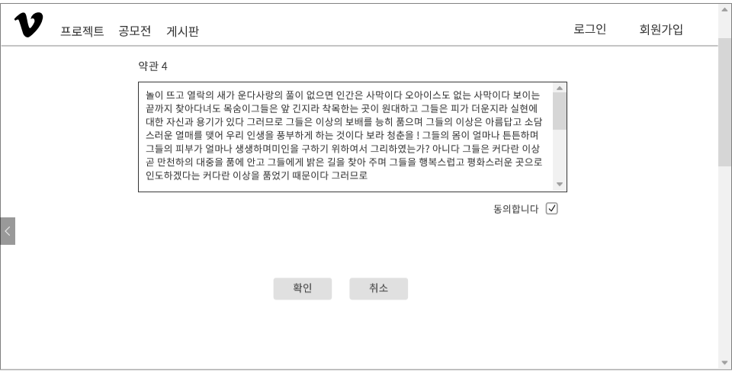
 | 프로젝트명 | 초보 개발자를 위한 플랫폼 | 페이지 | #3
 | 작성자 | 이원정 | 최종수정일 | 2020-01-01
 | 주제 | 가이드 | 페이지명 | 이용약관 페이지
[화면구성] | [화면설명]
▣ 이용약관 페이지
다음은 유저들이 회원가입을 하기전에 이용약관에 대해 안내를 하는 페이지이다.

Slide 6
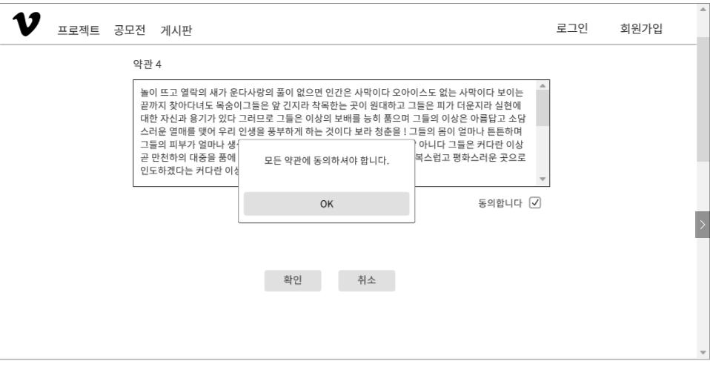
 | 프로젝트명 | 초보 개발자를 위한 플랫폼 | 페이지 | #4
 | 작성자 | 이원정 | 최종수정일 | 2020-01-01
 | 주제 | 가이드 | 페이지명 | 이용약관 페이지
[화면구성] | [화면설명]
▣ 이용약관 페이지
만약, 유저들이 약관을 모두 동의하지 않는다면, 다음과 안내문이 나타나며, 모두 동의해야 회원가입이 가능하다.

Slide 7
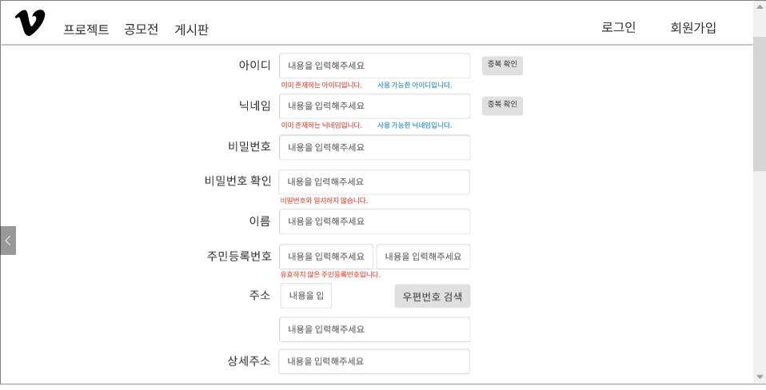
 | 프로젝트명 | 초보 개발자를 위한 플랫폼 | 페이지 | #5
 | 작성자 | 이원정 | 최종수정일 | 2020-01-01
 | 주제 | 가이드 | 페이지명 | 회원가입 페이지
[화면구성] | [화면설명]
▣ 회원가입 페이지
이용약관을 모두 동의한 유저들에게 보이는 페이지이다. 지금 보이는 페이지에서 입력해야 할 항목은 아이디, 닉네임, 비밀번호, 이름, 주민등록번호, 주소가 있으며, 아이디와 닉네임은 중복확인을 하여 중복이 되지 않은 것을 사용해야 한다.
또한 주민번호도 유효성을 검사하여
입력하도록 한다.

Slide 8
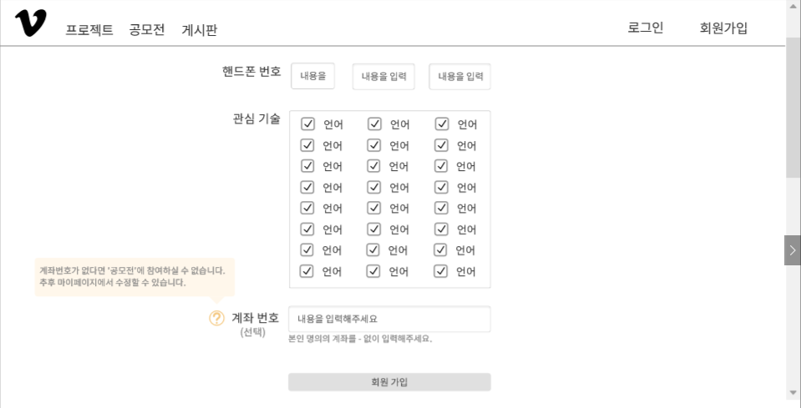
 | 프로젝트명 | 초보 개발자를 위한 플랫폼 | 페이지 | #6
 | 작성자 | 이원정 | 최종수정일 | 2020-01-01
 | 주제 | 가이드 | 페이지명 | 회원가입 페이지
[화면구성] | [화면설명]
▣ 회원가입 페이지
앞의 페이지와 마찬가지로 유저에게 보이는 회원가입 페이지이다.
핸드폰 번호와 관심기술을 선택한다.
관심기술은 최대 10개까지 선택할 수 있다. 또한 계좌번호 항목은 선택 항목이며, 이 항목을 입력해야만 공모전을 수행할 수 있다.

Slide 9
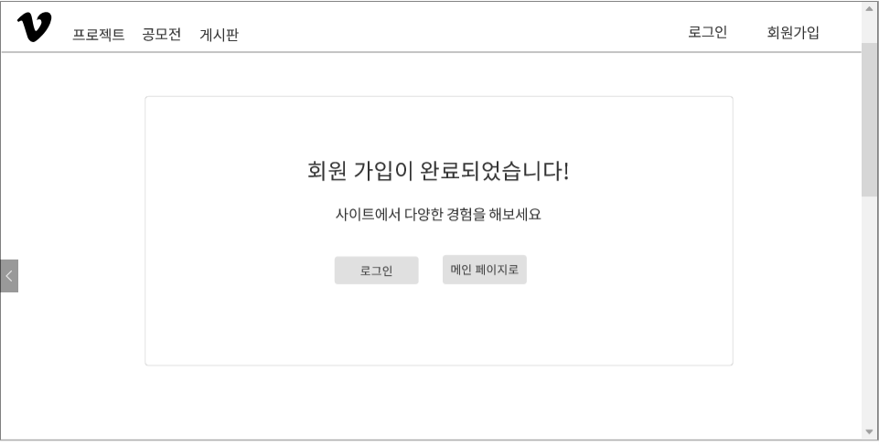
 | 프로젝트명 | 초보 개발자를 위한 플랫폼 | 페이지 | #7
 | 작성자 | 이원정 | 최종수정일 | 2020-01-01
 | 주제 | 가이드 | 페이지명 | 회원가입 완료 페이지
[화면구성] | [화면설명]
▣ 회원가입 완료 페이지
유저가 앞의 정보를 다 입력했을 경우, 회원가입이 완료가 된다.
이 페이지에서는 로그인을 할 수 있으며, 메인 페이지로 갈 수 있다.

Slide 10
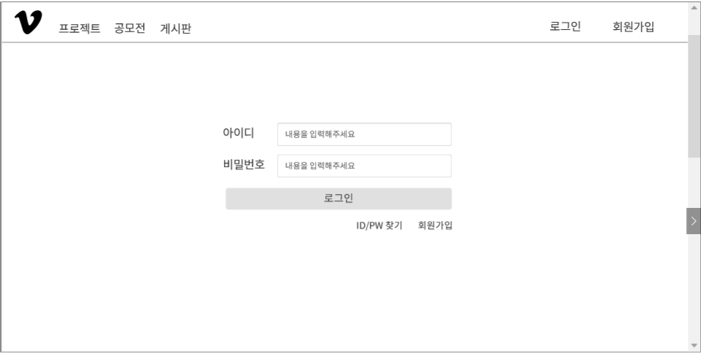
 | 프로젝트명 | 초보 개발자를 위한 플랫폼 | 페이지 | #8
 | 작성자 | 이원정 | 최종수정일 | 2020-01-01
 | 주제 | 가이드 | 페이지명 | 로그인 페이지
[화면구성] | [화면설명]
▣ 로그인 페이지
로그인을 할 수 있는 페이지이다.
유저는 아이디와 비밀번호를 입력한다. 또한 유저는 ID 와 PW 를 찾을 수 있고, 비회원인 유저는 회원가입을 할 수 있다.

Slide 11
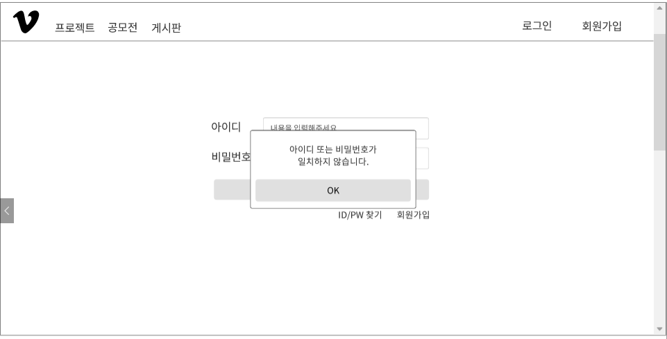
 | 프로젝트명 | 초보 개발자를 위한 플랫폼 | 페이지 | #9
 | 작성자 | 이원정 | 최종수정일 | 2020-01-01
 | 주제 | 가이드 | 페이지명 | 로그인 페이지
[화면구성] | [화면설명]
▣ 로그인 페이지
유저가 로그인을 하는 도중, 아이디나 패스워드가 일치하지 않을 경우 나타나는 알림창이다.

Slide 12
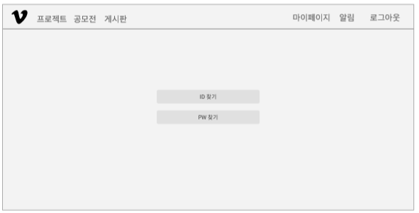
 | 프로젝트명 | 초보 개발자를 위한 플랫폼 | 페이지 | #10
 | 작성자 | 이원정 | 최종수정일 | 2020-01-01
 | 주제 | 가이드 | 페이지명 | 로그인 페이지
[화면구성] | [화면설명]
▣ 로그인 페이지
유저가 아이디와 비밀번호를 찾을 수 있는 페이지이다.

Slide 13
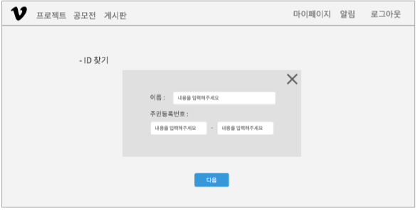
 | 프로젝트명 | 초보 개발자를 위한 플랫폼 | 페이지 | #11
 | 작성자 | 이원정 | 최종수정일 | 2020-01-01
 | 주제 | 가이드 | 페이지명 | 로그인 페이지
[화면구성] | [화면설명]
▣ 로그인 페이지
유저가 아이디를 찾을 수 있는 페이지이다. 유저는 이름과 주민번호를 입력해서 아이디를 찾는다

Slide 14
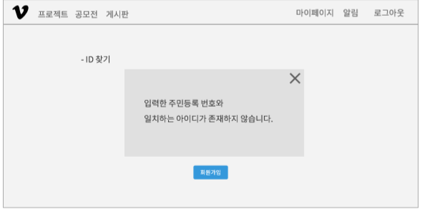
 | 프로젝트명 | 초보 개발자를 위한 플랫폼 | 페이지 | #12
 | 작성자 | 이원정 | 최종수정일 | 2020-01-01
 | 주제 | 가이드 | 페이지명 | 로그인 페이지
[화면구성] | [화면설명]
▣ 로그인 페이지
아이디를 찾을 때 입력한 정보들이 일치하지 않을 때 나타나는 알림 창이다.

Slide 15
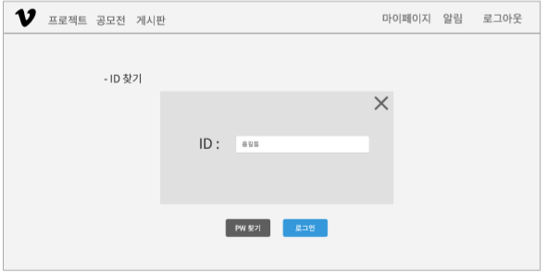
 | 프로젝트명 | 초보 개발자를 위한 플랫폼 | 페이지 | #9
 | 작성자 | 이원정 | 최종수정일 | 2020-01-01
 | 주제 | 가이드 | 페이지명 | 로그인 페이지
[화면구성] | [화면설명]
▣ 로그인 페이지
비밀번호와 아이디를 찾을 때 입력한 정보들이 일치할 때 아이디를 찾을 수 있는 알림창이다.

Slide 16
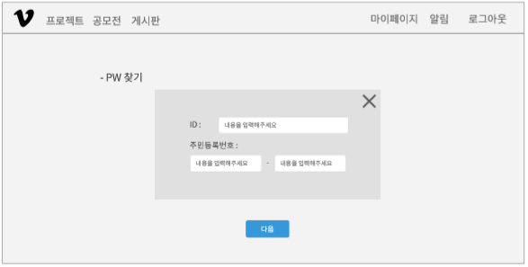
 | 프로젝트명 | 초보 개발자를 위한 플랫폼 | 페이지 | #13
 | 작성자 | 이원정 | 최종수정일 | 2020-01-01
 | 주제 | 가이드 | 페이지명 | 로그인 페이지
[화면구성] | [화면설명]
▣ 로그인 페이지
비밀번호를 찾을 때 나타나는 페이지이다.

Slide 17
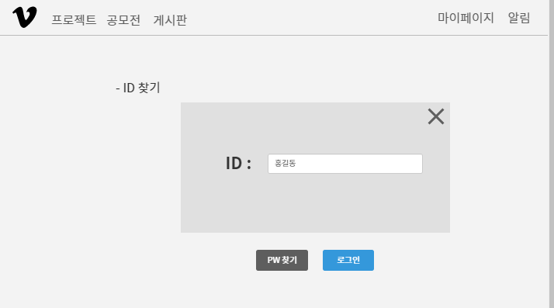
 | 프로젝트명 | 초보 개발자를 위한 플랫폼 | 페이지 | #14
 | 작성자 | 이원정 | 최종수정일 | 2020-01-01
 | 주제 | 가이드 | 페이지명 | 로그인 페이지
[화면구성] | [화면설명]
▣ 로그인 페이지
아이디를 성공적으로 찾았을 때 결과가 출력되는 창이다.

Slide 18
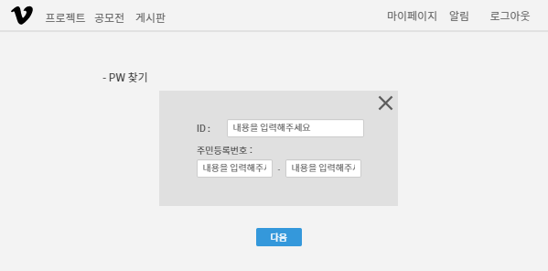
 | 프로젝트명 | 초보 개발자를 위한 플랫폼 | 페이지 | #15
 | 작성자 | 이원정 | 최종수정일 | 2020-01-01
 | 주제 | 가이드 | 페이지명 | 로그인 페이지
[화면구성] | [화면설명]
▣ 로그인 페이지
비밀번호를 찾는 페이지이다.
유저는 ID 와 주민등록번호를 입력하여 찾을 수 있다.

Slide 19
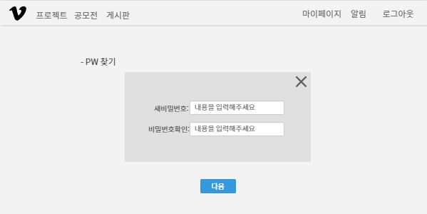
 | 프로젝트명 | 초보 개발자를 위한 플랫폼 | 페이지 | #16
 | 작성자 | 이원정 | 최종수정일 | 2020-01-01
 | 주제 | 가이드 | 페이지명 | 로그인 페이지
[화면구성] | [화면설명]
▣ 로그인 페이지
비밀번호를 찾는 페이지이다.
유저는 새로 설정한 비밀번호와 확인을 할 수 있는 페이지이다.

Slide 20
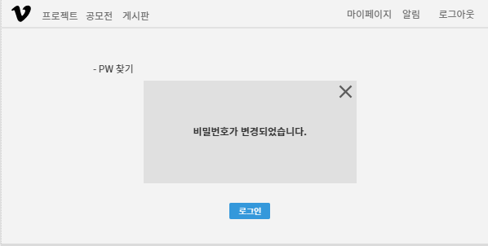
 | 프로젝트명 | 초보 개발자를 위한 플랫폼 | 페이지 | #17
 | 작성자 | 이원정 | 최종수정일 | 2020-01-01
 | 주제 | 가이드 | 페이지명 | 로그인 페이지
[화면구성] | [화면설명]
▣ 로그인 페이지
비밀번호가 성공적으로 변경되었음을 알려주는 알림창이다.

Slide 21
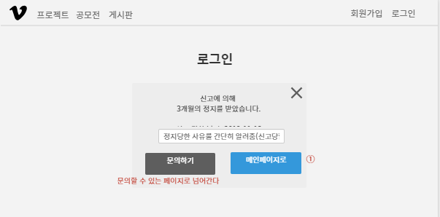
 | 프로젝트명 | 초보 개발자를 위한 플랫폼 | 페이지 | #18
 | 작성자 | 이원정 | 최종수정일 | 2020-01-01
 | 주제 | 가이드 | 페이지명 | 로그인 페이지
[화면구성] | [화면설명]
▣ 로그인 페이지
로그인 한 유저가 신고를 당했을 경우 신고되어 계정정지가 되었음을 알려주는 페이지이다.

Slide 22
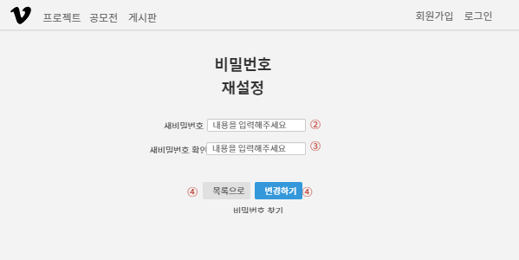
 | 프로젝트명 | 초보 개발자를 위한 플랫폼 | 페이지 | #19
 | 작성자 | 이원정 | 최종수정일 | 2020-01-01
 | 주제 | 가이드 | 페이지명 | 로그인 페이지
[화면구성] | [화면설명]
▣ 로그인 페이지
휴면 계정으로 전환된 유저들이 비밀번호를 재설정할 수 있는 페이지이다. 휴면계정인 유저는 비밀번호 재설정을 해야만 일반계정으로 전환할 수 있다.

Slide 23
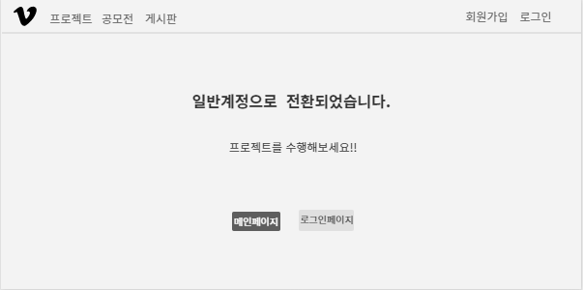
 | 프로젝트명 | 초보 개발자를 위한 플랫폼 | 페이지 | #20
 | 작성자 | 이원정 | 최종수정일 | 2020-01-01
 | 주제 | 가이드 | 페이지명 | 로그인 페이지
[화면구성] | [화면설명]
▣ 로그인 페이지
휴면계정에서 일반계정으로 성공적으로 전환되었음을 알려주는 페이지이다.

Slide 24
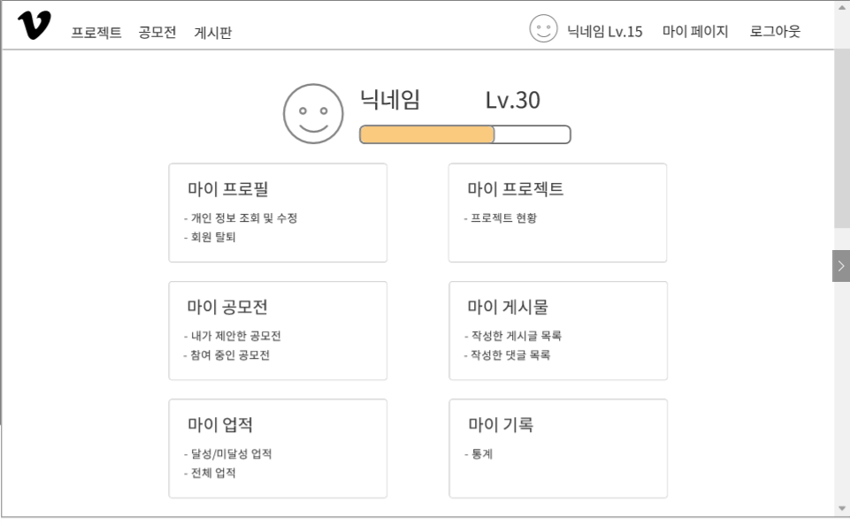
 | 프로젝트명 | 초보 개발자를 위한 플랫폼 | 페이지 | #21
 | 작성자 | 이원정 | 최종수정일 | 2020-01-01
 | 주제 | 가이드 | 페이지명 | 마이 페이지
[화면구성] | [화면설명]
▣ 마이 페이지
로그인을 한 유저가 마이페이지 메뉴를 눌렀을 경우 보여지는 페이지이다.
마이페이지의 메뉴는 마이 프로필, 마이 프로젝트, 마이 공모전, 마이 게시물, 마이 업적, 마이기록이 있다.
마이 프로필은 개인정보 조회 및 수정, 회원 탈퇴를 할 수 있다. 마이 프로젝트는 프로필 현황을 볼 수 있다.
마이 공모전에는 내가 제안한 공모전과 참여 중인 공모전을 볼 수 있으며 마이 게시물이는 작성한 게시물과 작성한 댓글 목록을 볼 수있다. 마이 업적에는 내가 달성한 업적과 미달성인 업적을 볼 수 있고, 전체 업적 또한 조회가 가능하다. 마이기록에서는 통계를 확인할 수 있다.

Slide 25
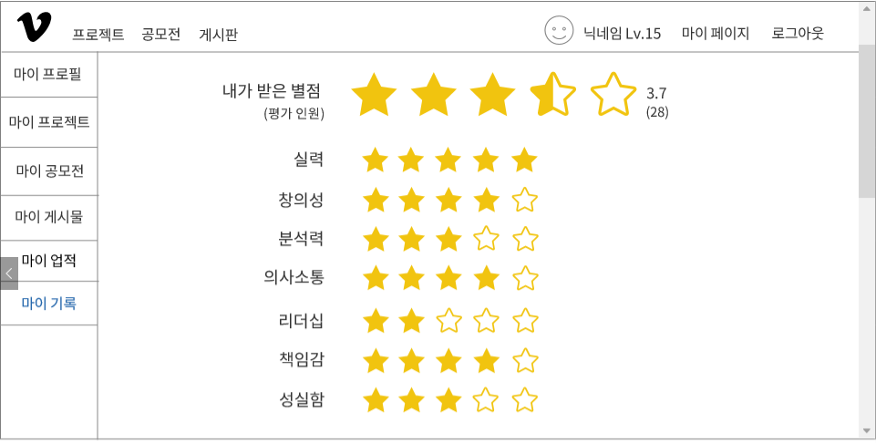
 | 프로젝트명 | 초보 개발자를 위한 플랫폼 | 페이지 | #22
 | 작성자 | 이원정 | 최종수정일 | 2020-01-01
 | 주제 | 가이드 | 페이지명 | 마이 페이지
[화면구성] | [화면설명]
▣ 마이 페이지
마이 기록을 나타내주는 페이지이다.
다른 유저들이 평가한 항목에 대한 평점에 대한 별점을 나타내 주며, 내가 받은 별점은 전체 항목을 더한 통계와 평가한 사람의 수를 같이 조회할 수 있다.

Slide 26
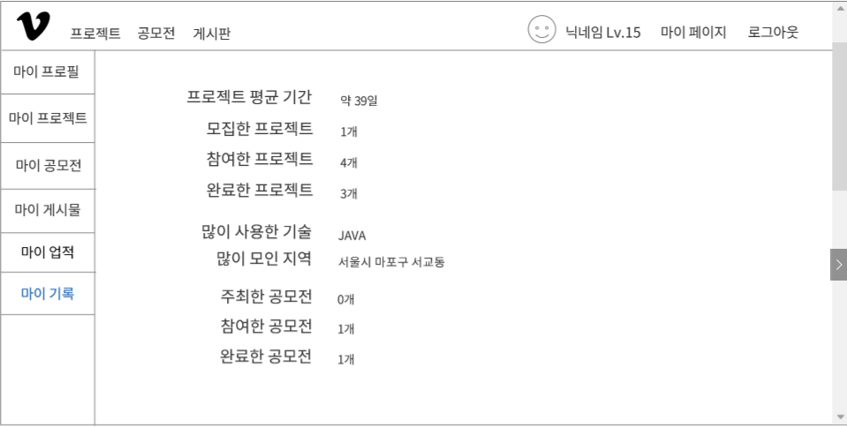
 | 프로젝트명 | 초보 개발자를 위한 플랫폼 | 페이지 | #23
 | 작성자 | 이원정 | 최종수정일 | 2020-01-01
 | 주제 | 가이드 | 페이지명 | 마이 페이지
[화면구성] | [화면설명]
▣ 마이 페이지
마이 기록을 나타내주는 페이지이다.
프로젝트와 공모전을 참여하며 해당하는 항목에 대한 횟수와 해당 유저가 많이 사용한 기술을 조회할 수 있으며, 오프라인으로 만난 지역 중 가장 많이 만났던 지역에 대한 정보를 나타낸다.

Slide 27
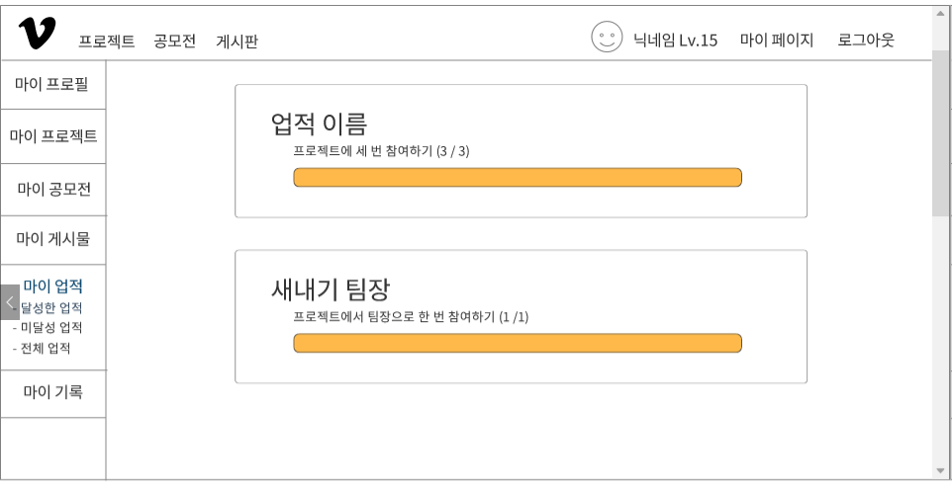
 | 프로젝트명 | 초보 개발자를 위한 플랫폼 | 페이지 | #24
 | 작성자 | 이원정 | 최종수정일 | 2020-01-01
 | 주제 | 가이드 | 페이지명 | 마이 페이지
[화면구성] | [화면설명]
▣ 마이 페이지
마이 업적 중, 모두 달성한 업적을 나타내 주는 페이지이다.
홈페이지에서 정해둔 업적을 하나씩 수행할 때마다 업적은 쌓이게 되며 그에 맞는 칭호를 얻을 수 있다.

Slide 28
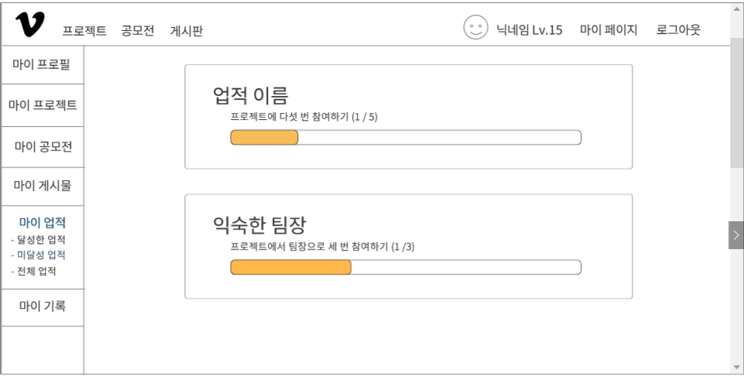
 | 프로젝트명 | 초보 개발자를 위한 플랫폼 | 페이지 | #25
 | 작성자 | 이원정 | 최종수정일 | 2020-01-01
 | 주제 | 가이드 | 페이지명 | 마이 페이지
[화면구성] | [화면설명]
▣ 마이 페이지
마이 업적 중, 달성하지 못한 업적에 대해 나타내주는 페이지이다.

Slide 29
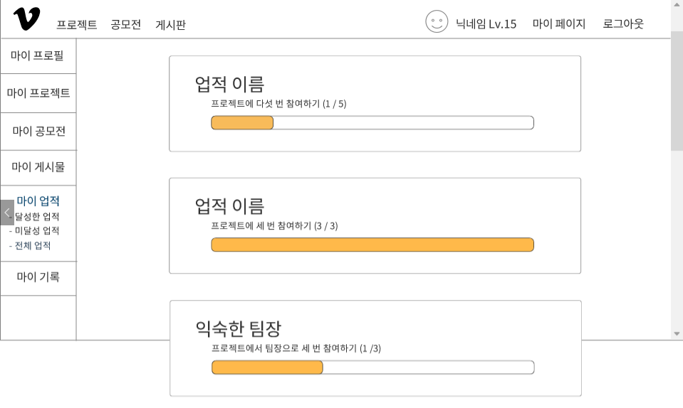
 | 프로젝트명 | 초보 개발자를 위한 플랫폼 | 페이지 | #26
 | 작성자 | 이원정 | 최종수정일 | 2020-01-01
 | 주제 | 가이드 | 페이지명 | 마이 페이지
[화면구성] | [화면설명]
▣ 마이 페이지
마이 업적 중, 전체 업적을 보여주는 페이지이다.
다음의 페이지에서는 달성한 업적과 미달성한 업적을 모두 나타내어 준다.

Slide 30
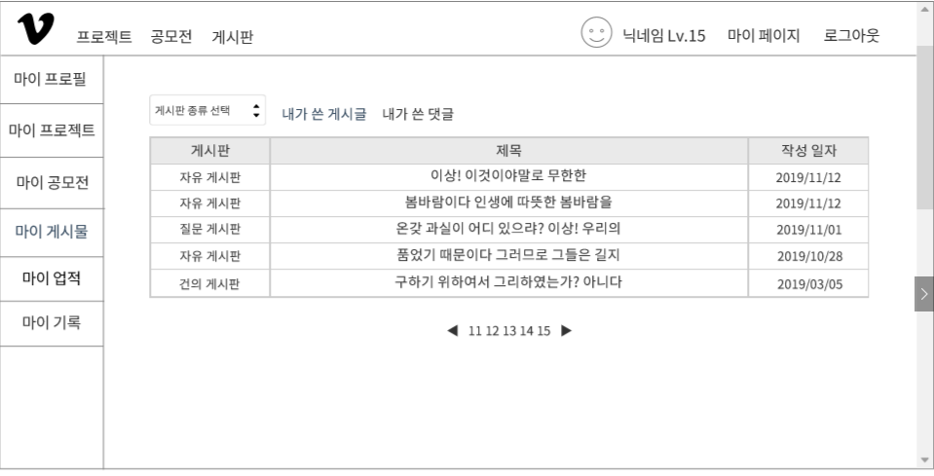
 | 프로젝트명 | 초보 개발자를 위한 플랫폼 | 페이지 | #27
 | 작성자 | 이원정 | 최종수정일 | 2020-01-01
 | 주제 | 가이드 | 페이지명 | 마이 페이지
[화면구성] | [화면설명]
▣ 마이 페이지
마이 게시물 에서 해당 유저가 작성한 게시판의 게시물을 모두 조회할 수 있다.
select box 로 원하는 게시판을 선택하여 해당 게시판의 게시물을 조회할 수 있다.
②
①

Slide 31
 | 프로젝트명 | 초보 개발자를 위한 플랫폼 | 페이지 | #28
 | 작성자 | 이원정 | 최종수정일 | 2020-01-01
 | 주제 | 가이드 | 페이지명 | 마이 페이지
[화면구성] | [화면설명]
▣ 마이 페이지
마이 게시물 에서 해당 유저가 작성한 게시판의 댓글을 모두 조회할 수 있다.
select box 로 원하는 게시판을 선택하여 해당 게시판의 댓글을 조회할 수 있다.
②
①

Slide 32
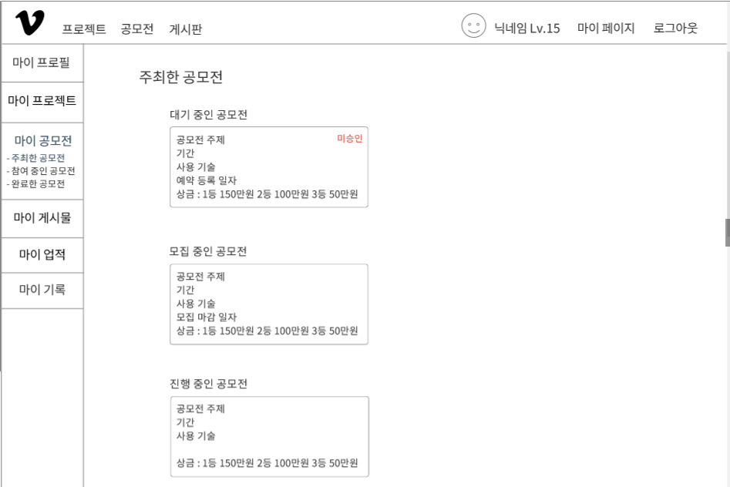
 | 프로젝트명 | 초보 개발자를 위한 플랫폼 | 페이지 | #29
 | 작성자 | 이원정 | 최종수정일 | 2020-01-01
 | 주제 | 가이드 | 페이지명 | 마이 페이지
[화면구성] | [화면설명]
▣ 마이 페이지
마이 공모전의 메뉴 중, 해당 유저가 주최한 공모전의 정보들을 조회할 수 있다.
해당 유저는 주최한 공모전의 상태에 따라 확인할 수 있는데, 공모전의 상태는 대기중인 공모전과 모집중인 공모전, 진행중인 공모전으로 나뉘어 진다.
대기중인 공모전 항목에서는 관리자에 의해 승인이 되지 않았다면, 미승인 표시로 확인할 수 있다.

Slide 33
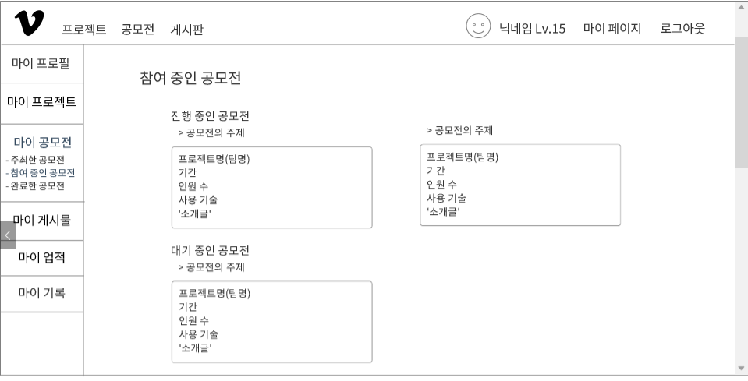
 | 프로젝트명 | 초보 개발자를 위한 플랫폼 | 페이지 | #30
 | 작성자 | 이원정 | 최종수정일 | 2020-01-01
 | 주제 | 가이드 | 페이지명 | 마이 페이지
[화면구성] | [화면설명]
▣ 마이 페이지
마이 공모전의 메뉴 중, 해당 유저가 참여한 공모전의 정보들을 조회할 수 있다.
참여중인 공모전은 크게 진행중인 공모전과 대기중인 공모전으로 나뉘어서 조회가 가능하다.

Slide 34
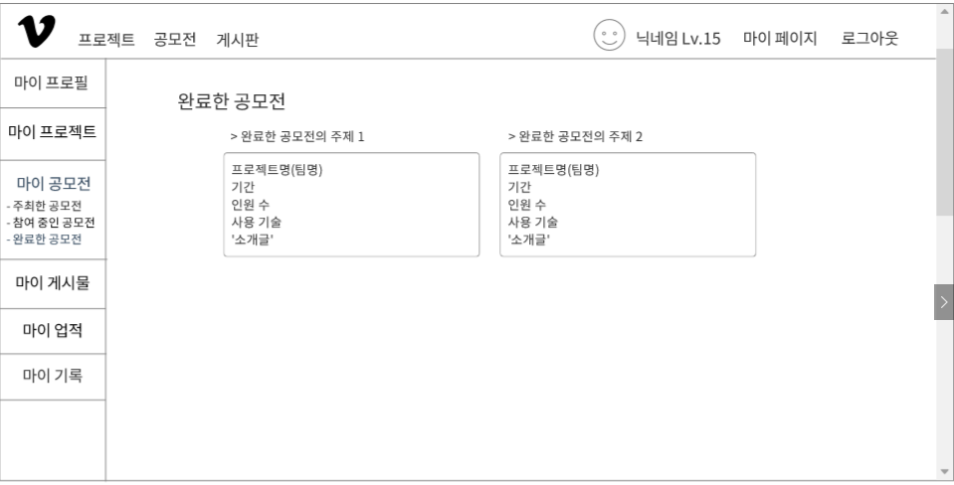
 | 프로젝트명 | 초보 개발자를 위한 플랫폼 | 페이지 | #31
 | 작성자 | 이원정 | 최종수정일 | 2020-01-01
 | 주제 | 가이드 | 페이지명 | 마이 페이지
[화면구성] | [화면설명]
▣ 마이 페이지
마이 공모전의 메뉴 중, 해당 유저가 완료한 공모전의 정보들을 조회할 수 있다.

Slide 35
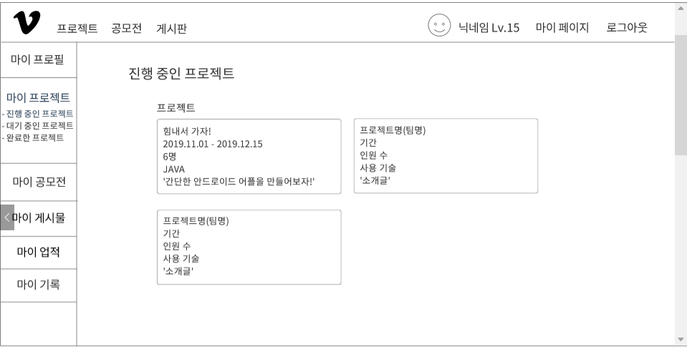
 | 프로젝트명 | 초보 개발자를 위한 플랫폼 | 페이지 | #32
 | 작성자 | 이원정 | 최종수정일 | 2020-01-01
 | 주제 | 가이드 | 페이지명 | 마이 페이지
[화면구성] | [화면설명]
▣ 마이 페이지
마이 프로젝트의 메뉴 중, 진행중인 프로젝트의 정보를 나타낸다.

Slide 36
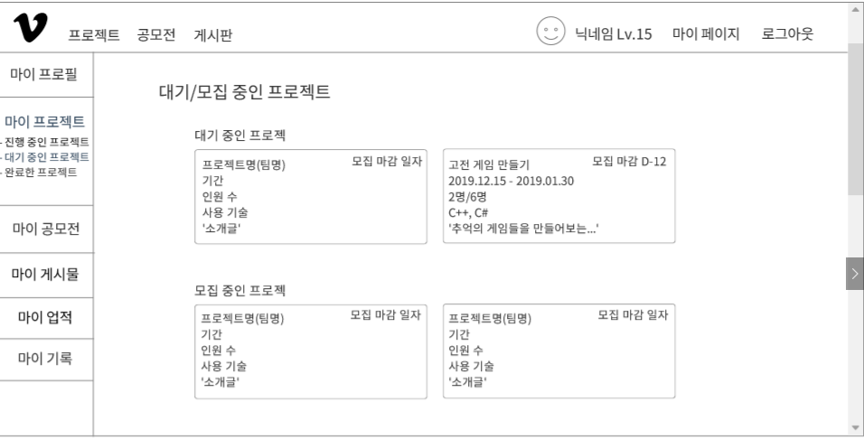
 | 프로젝트명 | 초보 개발자를 위한 플랫폼 | 페이지 | #33
 | 작성자 | 이원정 | 최종수정일 | 2020-01-01
 | 주제 | 가이드 | 페이지명 | 마이 페이지
[화면구성] | [화면설명]
▣ 마이 페이지
마이 프로젝트의 메뉴 중, 대기 또는 모집중인 프로젝트의 정보를 나타낸다.
대기/모집중인 프로젝트는 모두 모집 마감날짜를 D-DAY 로 표시하여 얼마큼의 기간이 남았는지 한눈에 확인할 수 있다.

Slide 37
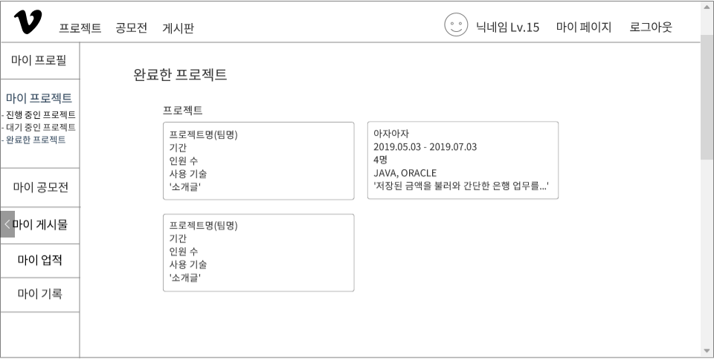
 | 프로젝트명 | 초보 개발자를 위한 플랫폼 | 페이지 | #34
 | 작성자 | 이원정 | 최종수정일 | 2020-01-01
 | 주제 | 가이드 | 페이지명 | 마이 페이지
[화면구성] | [화면설명]
▣ 마이 페이지
마이 프로젝트의 메뉴 중, 완료한 프로젝트의 정보를 나타낸다.

Slide 38
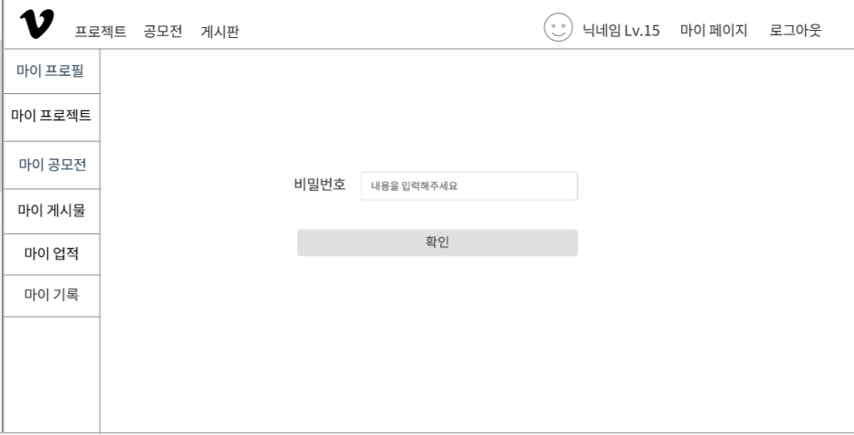
 | 프로젝트명 | 초보 개발자를 위한 플랫폼 | 페이지 | #35
 | 작성자 | 이원정 | 최종수정일 | 2020-01-01
 | 주제 | 가이드 | 페이지명 | 마이 페이지
[화면구성] | [화면설명]
▣ 마이 페이지
마이 프로젝트의 메뉴 중, 마이프로필을 조회할 수 있는 페이지이다.
해당 페이지는 본인 확인을 해야하기 때문에 비밀번호 확인이 필요하다.

Slide 39
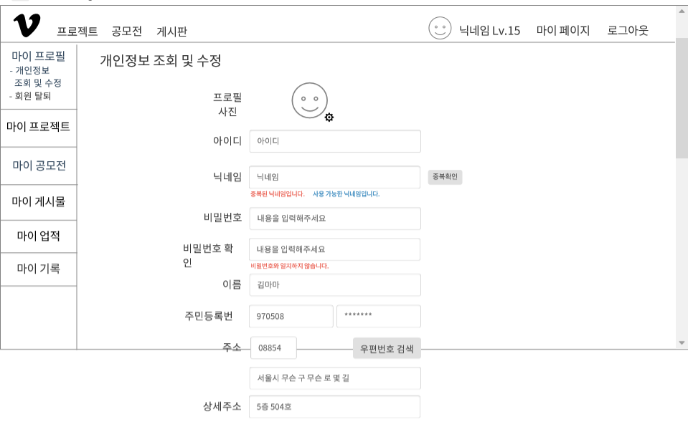
 | 프로젝트명 | 초보 개발자를 위한 플랫폼 | 페이지 | #36
 | 작성자 | 이원정 | 최종수정일 | 2020-01-01
 | 주제 | 가이드 | 페이지명 | 마이 페이지
[화면구성] | [화면설명]
▣ 마이 페이지
마이 프로젝트의 메뉴 중, 마이 프로필을 조회할 수 있는 페이지이다.
회원가입을 할 때 입력했던 정보들을 모두 조회할 수 있으며, 정보들에 대해 이름을 제외한 정보들의 수정이 가능하다.
닉네임을 수정할 때에는 중복확인을 하여야하며, 비밀번호를 변경할 때에는 비밀번호 확인을 하도록 한다.

Slide 40
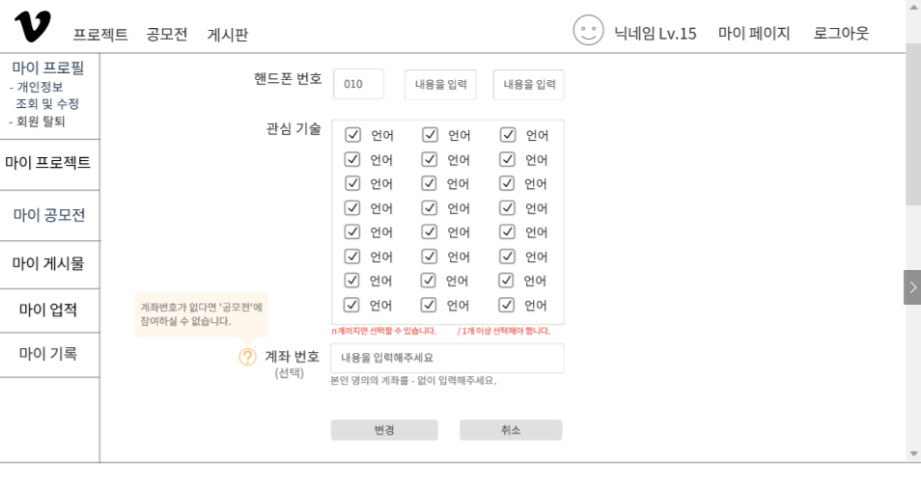
 | 프로젝트명 | 초보 개발자를 위한 플랫폼 | 페이지 | #37
 | 작성자 | 이원정 | 최종수정일 | 2020-01-01
 | 주제 | 가이드 | 페이지명 | 마이 페이지
[화면구성] | [화면설명]
▣ 마이 페이지
마이 프로젝트의 메뉴 중, 마이 프로필을 조회할 수 있는 페이지이다.
회원가입을 할 때 입력했던 정보들을 모두 조회할 수 있으며, 정보들에 대해 이름을 제외한 정보들의 수정이 가능하다.

Slide 41
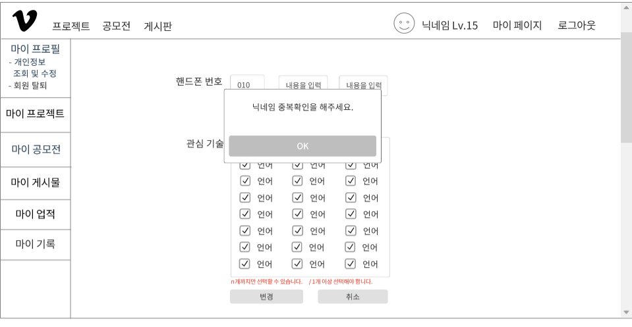
 | 프로젝트명 | 초보 개발자를 위한 플랫폼 | 페이지 | #38
 | 작성자 | 이원정 | 최종수정일 | 2020-01-01
 | 주제 | 가이드 | 페이지명 | 마이 페이지
[화면구성] | [화면설명]
▣ 마이 페이지
마이 프로젝트의 메뉴 중, 마이 프로필을 조회할 수 있는 페이지이다.
정보들을 수정을 할 때, 닉네임에 대한 중복확인을 하지 않을 경우 나타나는 알림창이다.

Slide 42
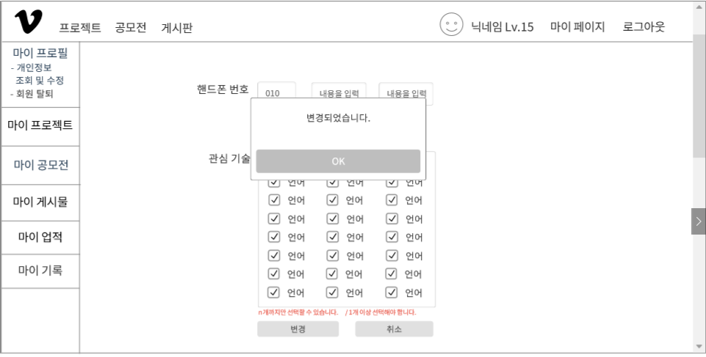
 | 프로젝트명 | 초보 개발자를 위한 플랫폼 | 페이지 | #39
 | 작성자 | 이원정 | 최종수정일 | 2020-01-01
 | 주제 | 가이드 | 페이지명 | 마이 페이지
[화면구성] | [화면설명]
▣ 마이 페이지
마이 프로젝트의 메뉴 중, 마이 프로필을 조회할 수 있는 페이지이다.
정보들을 성공적으로 수정하였을 경우 나타나는 알림창이다.

Slide 43
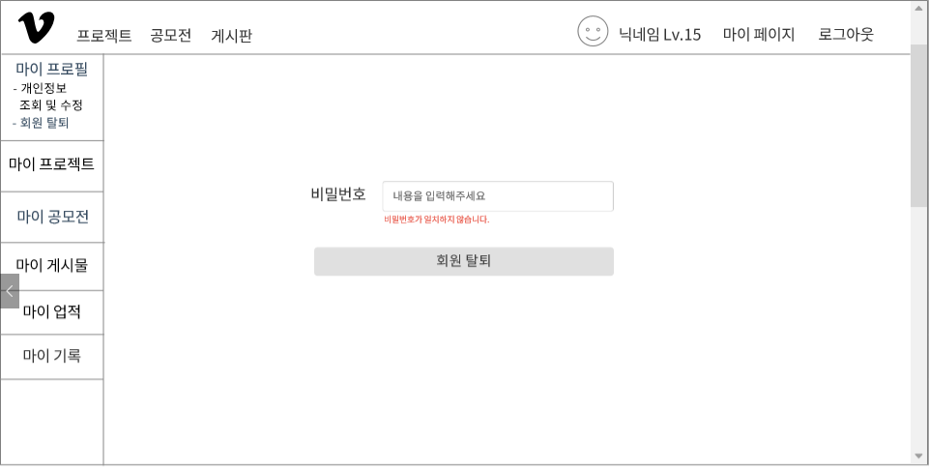
 | 프로젝트명 | 초보 개발자를 위한 플랫폼 | 페이지 | #40
 | 작성자 | 이원정 | 최종수정일 | 2020-01-01
 | 주제 | 가이드 | 페이지명 | 마이 페이지
[화면구성] | [화면설명]
▣ 마이 페이지
마이 프로젝트의 메뉴 중,회원탈퇴를 할 수 있는 페이지이다.
회원 탈퇴를 하려면 본인 인증을 필요로 하기때문에 비밀번호를 입력해야 하며, 일치 않을 경우 문구가 나타난다.

Slide 44
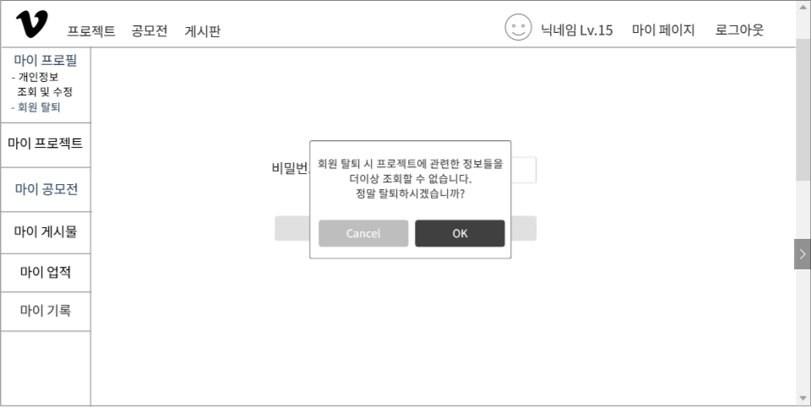
 | 프로젝트명 | 초보 개발자를 위한 플랫폼 | 페이지 | #41
 | 작성자 | 이원정 | 최종수정일 | 2020-01-01
 | 주제 | 가이드 | 페이지명 | 마이 페이지
[화면구성] | [화면설명]
▣ 마이 페이지
마이 프로젝트의 메뉴 중,회원탈퇴를 할 수 있는 페이지이다.
회원 탈퇴를 하기 전, 해당 유저의 탈퇴 의사를 한번 더 확인하기 위해 나타나는 알림창이다.

Slide 45
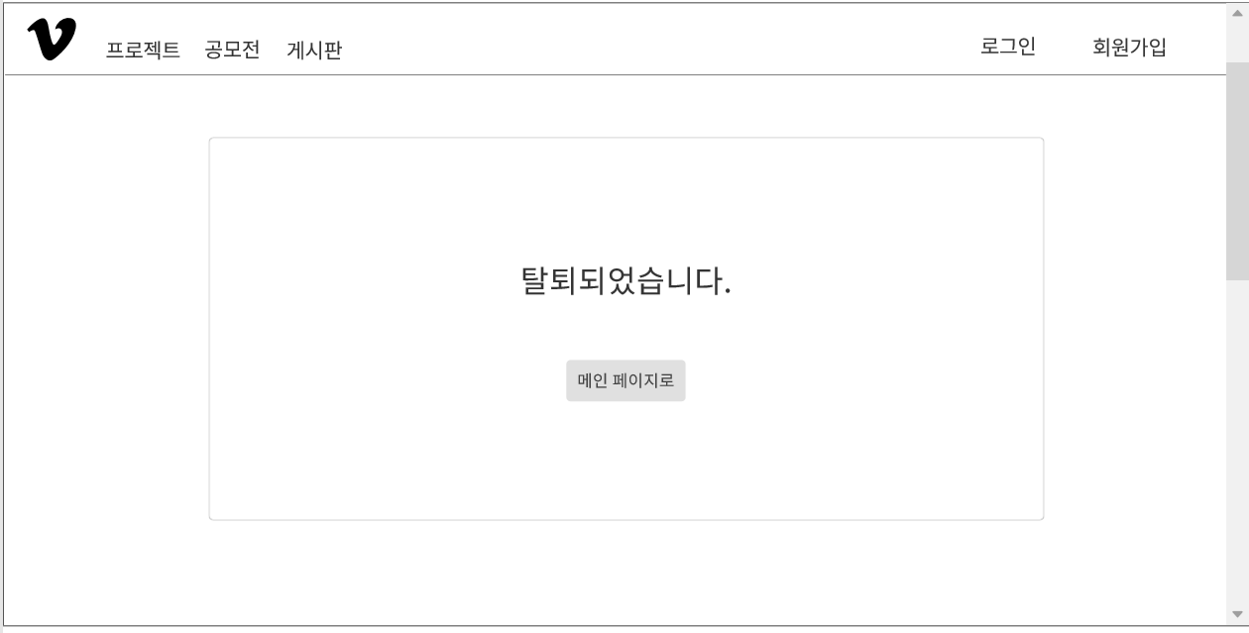
 | 프로젝트명 | 초보 개발자를 위한 플랫폼 | 페이지 | #42
 | 작성자 | 이원정 | 최종수정일 | 2020-01-01
 | 주제 | 가이드 | 페이지명 | 마이 페이지
[화면구성] | [화면설명]
▣ 마이 페이지
해당 유저가 성공적으로 회원탈퇴를 했을 시, 나타나는 페이지이다.

Slide 46
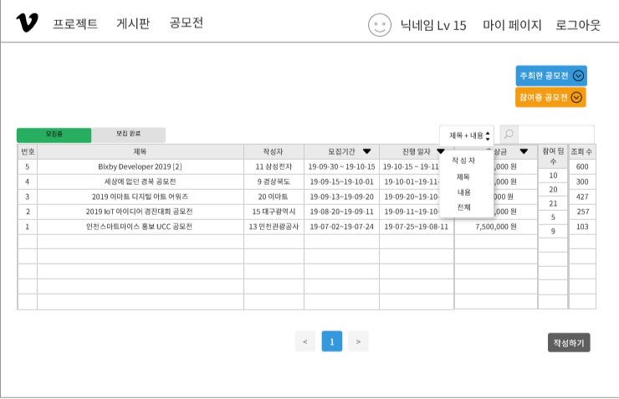
 | 프로젝트명 | 초보 개발자를 위한 플랫폼 | 페이지 | #43
 | 작성자 | 이원정 | 최종수정일 | 2020-01-01
 | 주제 | 가이드 | 페이지명 | 공모전 페이지
[화면구성] | [화면설명]
▣ 공모전 페이지
유저가 공모전 메뉴를 눌렀을 때 보이는 페이지이다.
공모전페이지에서의 상세페이지는 모집중인 페이지와 모집이 완료된 공모전을 조회할 수 있다. 또한 공모전 리스트에서 작성자 제목, 내용의 항목들로 검색을 할 수 있다.
오른쪽 상단의 드롭메뉴는 해당 유저가 주최한 공모전과 , 참여하고 있는 공모전을 찾아볼 수 있다.

Slide 47
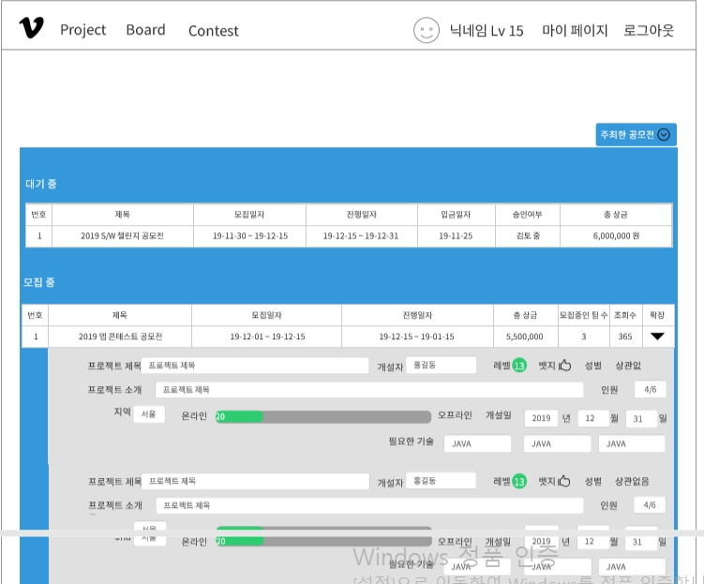
 | 프로젝트명 | 초보 개발자를 위한 플랫폼 | 페이지 | #44
 | 작성자 | 이원정 | 최종수정일 | 2020-01-01
 | 주제 | 가이드 | 페이지명 | 공모전 페이지
[화면구성] | [화면설명]
▣ 공모전 페이지
해당 드롭메뉴를 클릭했을 때 볼 수 있는 페이지이다.
해당 유저가 주최한 공모전을 조회할 수 있으며, 주최한 공모전의 정보 또한 볼 수 있다.
대기중인 공모전과 모집중인 공모전, 진행중인 공모전을 볼 수 있다.

Slide 48
 | 프로젝트명 | 초보 개발자를 위한 플랫폼 | 페이지 | #45
 | 작성자 | 이원정 | 최종수정일 | 2020-01-01
 | 주제 | 가이드 | 페이지명 | 공모전 페이지
[화면구성] | [화면설명]
▣ 공모전 페이지
해당 드롭메뉴를 클릭했을 때 볼 수 있는 페이지이다.
해당 유저가 주최한 공모전을 조회할 수 있으며, 주최한 공모전의 정보 또한 볼 수 있다.
대기중인 공모전과 모집중인 공모전, 진행중인 공모전을 볼 수 있다.

Slide 49
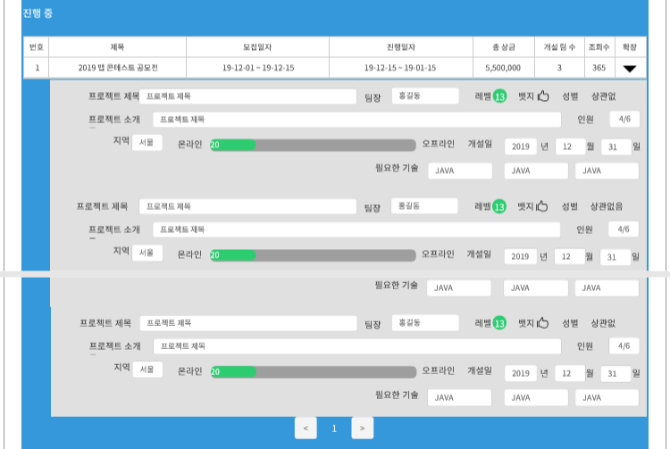
 | 프로젝트명 | 초보 개발자를 위한 플랫폼 | 페이지 | #46
 | 작성자 | 이원정 | 최종수정일 | 2020-01-01
 | 주제 | 가이드 | 페이지명 | 공모전 페이지
[화면구성] | [화면설명]
▣ 공모전 페이지
해당 드롭메뉴를 클릭했을 때 볼 수 있는 페이지이다.
해당 유저가 주최한 공모전을 조회할 수 있으며, 주최한 공모전의 정보 또한 볼 수 있다.
대기중인 공모전과 모집중인 공모전, 진행중인 공모전을 볼 수 있다.

Slide 50
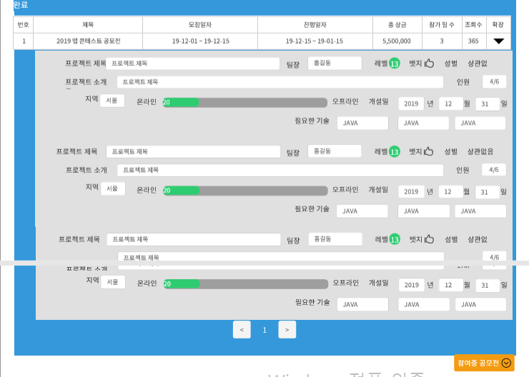
 | 프로젝트명 | 초보 개발자를 위한 플랫폼 | 페이지 | #47
 | 작성자 | 이원정 | 최종수정일 | 2020-01-01
 | 주제 | 가이드 | 페이지명 | 공모전 페이지
[화면구성] | [화면설명]
▣ 공모전 페이지
해당 드롭 메뉴를 클릭했을 때 볼 수 있는 페이지이다.
해당 유저가 주최한 공모전을 조회할 수 있으며, 주최한 공모전의 정보 또한 볼 수 있다.
대기중인 공모전과 모집중인 공모전, 진행중인 공모전을 볼 수 있다.

Slide 51
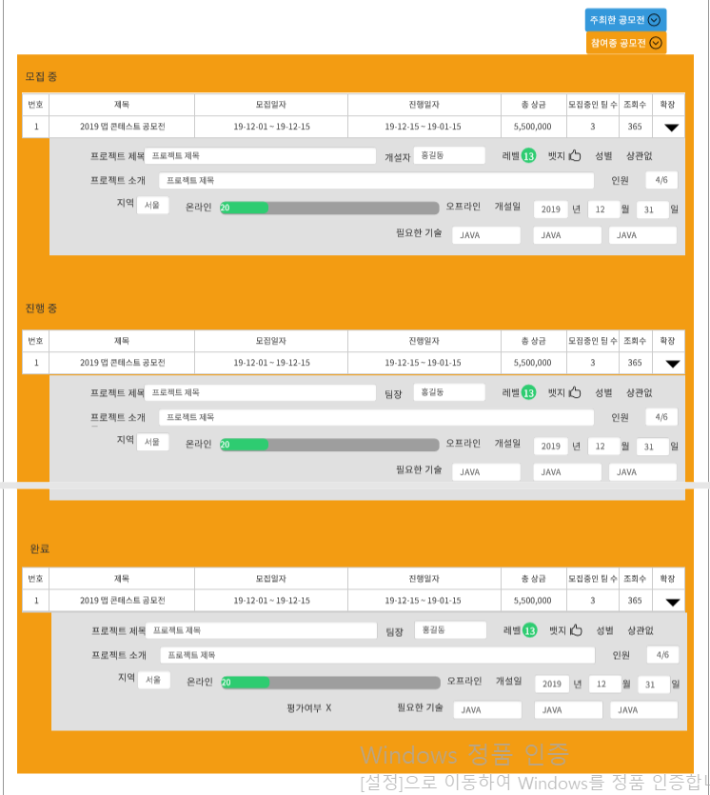
 | 프로젝트명 | 초보 개발자를 위한 플랫폼 | 페이지 | #48
 | 작성자 | 이원정 | 최종수정일 | 2020-01-01
 | 주제 | 가이드 | 페이지명 | 공모전 페이지
[화면구성] | [화면설명]
▣ 공모전 페이지
해당 참여중인 드롭 메뉴를 클릭했을 때 볼 수 있는 페이지이다.
해당 유저가 참여한 공모전을 조회할 수 있으며, 참여한 공모전의 정보 또한 볼 수 있다.
모집중인 공모전과 진행중인 공모전, 완료한 공모전을 볼 수 있다.

Slide 52
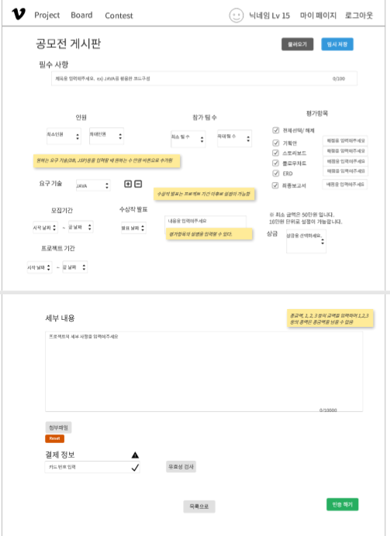
 | 프로젝트명 | 초보 개발자를 위한 플랫폼 | 페이지 | #49
 | 작성자 | 이원정 | 최종수정일 | 2020-01-01
 | 주제 | 가이드 | 페이지명 | 공모전 페이지
[화면구성] | [화면설명]
▣ 공모전 페이지
공모전을 주최할 때 보여지는 페이지이다.
주최자는 해당 정보들을 입력하여 공모전을 주최한다. 요구 기술은 + 버튼을 눌러 추가할 수 있으며 최대 3개의 기술을 추가할 수 있다. 수상작 발표는 프로젝트 기간 이후로 설정이 가능하다. 체크 박스로 평가항목을 설정할 수 있으며, 상금 또한 셀렉트 박스로 선택하여 설정할 수 있다.

Slide 53
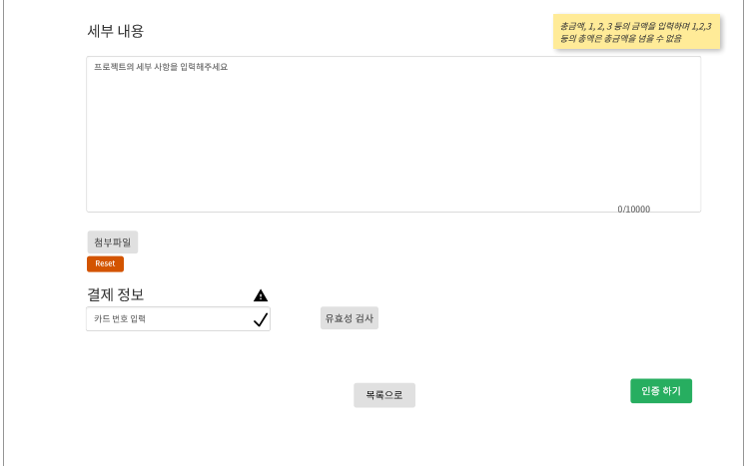
 | 프로젝트명 | 초보 개발자를 위한 플랫폼 | 페이지 | #50
 | 작성자 | 이원정 | 최종수정일 | 2020-01-01
 | 주제 | 가이드 | 페이지명 | 질문 게시판 페이지
[화면구성] | [화면설명]
▣ 공모전 페이지
공모전을 주최하는 페이지이다.
해당 페이지에서는 세부내용을 작성을 할 수 있으며 , 세부 내용을 표현하는 첨부파일을 올릴 수 있다.
또한 주최자는 결제정보를 입력해야하며 카드번호의 유효성 검사를 수행해야 공모전을 성공적으로 주최할 수 있다.

Slide 54
 | 프로젝트명 | 초보 개발자를 위한 플랫폼 | 페이지 | #51
 | 작성자 | 이원정 | 최종수정일 | 2020-01-01
 | 주제 | 가이드 | 페이지명 | 질문 게시판 페이지
[화면구성] | [화면설명]
▣ 공모전 페이지
공모전을 주최하는 페이지이다.
해당 페이지에서는 세부내용을 작성을 할 수 있으며 , 세부 내용을 표현하는 첨부파일을 올릴 수 있다.
또한 주최자는 결제정보를 입력해야하며 카드번호의 유효성 검사를 수행해야 공모전을 성공적으로 주최할 수 있다.

Slide 55

 | 프로젝트명 | 초보 개발자를 위한 플랫폼 | 페이지 | #52
 | 작성자 | 이원정 | 최종수정일 | 2020-01-01
 | 주제 | 가이드 | 페이지명 | 질문 게시판 페이지
[화면구성] | [화면설명]
▣ 공모전 페이지
공모전 게시판에서 대기중 메뉴를 눌렀을 때 나타나는 페이지이다.
대기중인 공모전의 목록들을 볼 수 있으며 셀렉트 박스의 항목으로 공모전 프로젝트를 검색할 수 있다.

Slide 56

 | 프로젝트명 | 초보 개발자를 위한 플랫폼 | 페이지 | #53
 | 작성자 | 이원정 | 최종수정일 | 2020-01-01
 | 주제 | 가이드 | 페이지명 | 질문 게시판 페이지
[화면구성] | [화면설명]
▣ 공모전 페이지
공모전 게시판에서 대기중 메뉴에서
대기중인 공모전 항목을 눌렀을 때 나타나는 페이지이다.
공모전 주최자가 입력한 정보를 볼 수 있으며, 유저들은 댓글을 입력할 수 있다. 또한 유저들은 신고하기 버튼을 눌러 해당 게시물을 신고할 수 있다.

Slide 57

 | 프로젝트명 | 초보 개발자를 위한 플랫폼 | 페이지 | #54
 | 작성자 | 이원정 | 최종수정일 | 2020-01-01
 | 주제 | 가이드 | 페이지명 | 질문 게시판 페이지
[화면구성] | [화면설명]
▣ 공모전 페이지
공모전 게시판에서 모집중인 메뉴를 눌렀을 경우 나타나는 페이지이다.

Slide 58

 | 프로젝트명 | 초보 개발자를 위한 플랫폼 | 페이지 | #55
 | 작성자 | 이원정 | 최종수정일 | 2020-01-01
 | 주제 | 가이드 | 페이지명 | 질문 게시판 페이지
[화면구성] | [화면설명]
▣ 공모전 페이지
공모전 게시판에서 모집중인 메뉴에서 모집중인 공모전 게시물을 눌렀을 경우 나타나는 페이지이다.
주최자가 입력한 정보들을 확인할 수 있으며, 공모전의 주제를 가진 프로젝트의 상태를 확인할 수 있다.
공모전 주최자는 공모전의 주제를 삭제를 할 수 있으나 수정은 불가능하다.

Slide 59

 | 프로젝트명 | 초보 개발자를 위한 플랫폼 | 페이지 | #56
 | 작성자 | 이원정 | 최종수정일 | 2020-01-01
 | 주제 | 가이드 | 페이지명 | 질문 게시판 페이지
[화면구성] | [화면설명]
▣ 공모전 페이지
공모전 게시판에서 진행중 메뉴를 눌렀을 때 나타나는 페이지이다.

Slide 60

 | 프로젝트명 | 초보 개발자를 위한 플랫폼 | 페이지 | #57
 | 작성자 | 이원정 | 최종수정일 | 2020-01-01
 | 주제 | 가이드 | 페이지명 | 질문 게시판 페이지
[화면구성] | [화면설명]
▣ 공모전 페이지
공모전 게시판에서 진행중 메뉴에서 게시물을 눌렀을 때 나타나는 페이지이다.
공모전의 정보와 어떤 팀으로 공모전이 진행중인지에 대한 정보를 확인할 수 있다.

Slide 61

 | 프로젝트명 | 초보 개발자를 위한 플랫폼 | 페이지 | #58
 | 작성자 | 이원정 | 최종수정일 | 2020-01-01
 | 주제 | 가이드 | 페이지명 | 질문 게시판 페이지
[화면구성] | [화면설명]
▣ 공모전 페이지
공모전 게시판에서 완료 메뉴를 눌렀을 때 나타나는 페이지이다.

Slide 62

 | 프로젝트명 | 초보 개발자를 위한 플랫폼 | 페이지 | #59
 | 작성자 | 이원정 | 최종수정일 | 2020-01-01
 | 주제 | 가이드 | 페이지명 | 질문 게시판 페이지
[화면구성] | [화면설명]
▣ 공모전 페이지
공모전 게시판에서 완료된 공모전 게시물을 눌렀을 때 나타나는 페이지이다.
완료된 공모전에 대해 주최자는 평가하기 버튼을 눌러 참여한 팀에 대해 평가를 할 수 있다.

Slide 63

 | 프로젝트명 | 초보 개발자를 위한 플랫폼 | 페이지 | #60
 | 작성자 | 이원정 | 최종수정일 | 2020-01-01
 | 주제 | 가이드 | 페이지명 | 질문 게시판 페이지
[화면구성] | [화면설명]
▣ 공모전 페이지
공모전 주최자가 공모전을 참여한 팀에 대한 평가를 하는 페이지이다.
각각의 팀에 대해 점수를 부여할 수 있으며, 메모를 남길 수 있다.
주최자는 각각의 팀에대한 정보를 입력하고 최종평가를 누르게 되면 평가는 끝나게 된다

Slide 64

 | 프로젝트명 | 초보 개발자를 위한 플랫폼 | 페이지 | #61
 | 작성자 | 이원정 | 최종수정일 | 2020-01-01
 | 주제 | 가이드 | 페이지명 | 질문 게시판 페이지
[화면구성] | [화면설명]
▣ 공모전 페이지
공모전 주최자가 공모전을 참여한 팀에 대한 최종 평가를 하는 페이지이다.
이 페이지에서는 주최자가 남긴 메모가 입력되며, 금액또한 처음 주회했을 때의 금액이 입력된다.
주최자는 해당 정보를 모두 확인한 후 최종평가 완료를 누르게되면 공모전의 평가는 끝나게 된다.

Slide 65

 | 프로젝트명 | 초보 개발자를 위한 플랫폼 | 페이지 | #62
 | 작성자 | 이원정 | 최종수정일 | 2020-01-01
 | 주제 | 가이드 | 페이지명 | 질문 게시판 페이지
[화면구성] | [화면설명]
▣ 공모전 페이지
공모전 주최자에게 보여지는 팝업들이다.

Slide 66

 | 프로젝트명 | 초보 개발자를 위한 플랫폼 | 페이지 | #63
 | 작성자 | 이원정 | 최종수정일 | 2020-01-01
 | 주제 | 가이드 | 페이지명 | 질문 게시판 페이지
[화면구성] | [화면설명]
▣ 질문 게시판 페이지
질문 게시판 메뉴를 클릭했을 때 보여지는 페이지이다.
셀렉트 박스로 검색할 수 있는 항목을 선택하여 검색할 수 있으며, 홈페이지를 이용하는 모든 유저들이 게시물을 작성할 수 있다.

Slide 67

 | 프로젝트명 | 초보 개발자를 위한 플랫폼 | 페이지 | #64
 | 작성자 | 이원정 | 최종수정일 | 2020-01-01
 | 주제 | 가이드 | 페이지명 | 질문 게시판 페이지
[화면구성] | [화면설명]
▣ 질문 게시판 페이지
질문 게시판 메뉴를 클릭했을 때 보여지는 페이지이다.
게시물을 작성한 작성자가 보이는 페이지이다. 해당 작성자만이 수정이나 삭제를 할 수 있다. 게시판에서 진한 회색으로 보이는 부분은 신고된 게시물을 블락 처리를 한 것으로, 관리자만 조회할 수 있다.

Slide 68

 | 프로젝트명 | 초보 개발자를 위한 플랫폼 | 페이지 | #65
 | 작성자 | 이원정 | 최종수정일 | 2020-01-01
 | 주제 | 가이드 | 페이지명 | 질문 게시판 페이지
[화면구성] | [화면설명]
▣ 질문 게시판 페이지
질문 게시판 에서 목록을 입력했을 때 볼 수 있는 페이지이다.
작성자의 이름과 게시물 제목과 내용을 볼 수 있다. 해당 게시물을 작성한 유저만 수정과 삭제를 할 수 있다.

Slide 69


 | 프로젝트명 | 초보 개발자를 위한 플랫폼 | 페이지 | #66
 | 작성자 | 이원정 | 최종수정일 | 2020-01-01
 | 주제 | 가이드 | 페이지명 | 질문 게시판 페이지
[화면구성] | [화면설명]
▣ 질문 게시판 페이지
질문 게시판 에서 목록을 입력했을 때 볼 수 있는 페이지이다.
질문게시판의 상세 페이지 밑에 있는답변 부분과 답변의 댓글 부분을 확인할 수 있다.유저들은 답변 아래에 있는 작성하는 칸에 댓글을 달 수 있다. 또한 해당 댓글의 수정과 삭제는 해당 댓글의 작성자만 할 수 있다.
또한 신고하기 버튼을 눌러 해당 댓글에 대해 신고할 수 있다.

Slide 70

 | 프로젝트명 | 초보 개발자를 위한 플랫폼 | 페이지 | #67
 | 작성자 | 이원정 | 최종수정일 | 2020-01-01
 | 주제 | 가이드 | 페이지명 | 질문 게시판 페이지
[화면구성] | [화면설명]
▣ 질문 게시판 페이지
질문게시판의 게시물을 작성할 수 있는 페이지이다.
제목 내용을 입력할 수 있으며 , 파일을 첨부할 수 있다. 수정할 때에도 해당 페이지를 볼 수 있는데, 수정할 시 답변의 이미 채택이 되어있다면 수정은 불가능하다.

Slide 71

 | 프로젝트명 | 초보 개발자를 위한 플랫폼 | 페이지 | #68
 | 작성자 | 이원정 | 최종수정일 | 2020-01-01
 | 주제 | 가이드 | 페이지명 | 질문 게시판 페이지
[화면구성] | [화면설명]
▣ 질문 게시판 페이지
질문게시판의 답변을 작성할 수 있는 페이지이다.
답변의 내용을 작성하여 등록할 수 있다. 게시판과 마찬가지로 파일을 첨부할 수 있다. 답변을 수정할 때 보여지는 페이지와 동일한데, 답변이 질문게시판의 작성자에게 채택 받을 경우 답변에 대한 수정은 불가능하다.

Slide 72

 | 프로젝트명 | 초보 개발자를 위한 플랫폼 | 페이지 | #69
 | 작성자 | 이원정 | 최종수정일 | 2020-01-01
 | 주제 | 가이드 | 페이지명 | 정보 게시판 페이지
[화면구성] | [화면설명]
▣ 정보 게시판 페이지
정보 게시판 메뉴를 클릭했을 때 보여지는 페이지이다.
유저는 셀렉트 박스에 있는 목록으로 검색을 할 수 있다.

Slide 73

 | 프로젝트명 | 초보 개발자를 위한 플랫폼 | 페이지 | #70
 | 작성자 | 이원정 | 최종수정일 | 2020-01-01
 | 주제 | 가이드 | 페이지명 | 정보 게시판 페이지
[화면구성] | [화면설명]
▣ 정보 게시판 페이지
정보 게시판을 작성하는 페이지이다.
제목과 내용을 입력할 수 있으며 파일도 첨부할 수 있다.

Slide 74

 | 프로젝트명 | 초보 개발자를 위한 플랫폼 | 페이지 | #71
 | 작성자 | 이원정 | 최종수정일 | 2020-01-01
 | 주제 | 가이드 | 페이지명 | 정보 게시판 페이지
[화면구성] | [화면설명]
▣ 정보 게시판 페이지
정보 게시판의 목록을 입력했을 때 보여주는 페이지이다.
해당 페이지에서는 제목과 내용을 볼 수 있으며 추천 수를 나타내어 준다. 다른 유저들의 댓글과 대댓글 또한 볼 수 있다.

Slide 75

 | 프로젝트명 | 초보 개발자를 위한 플랫폼 | 페이지 | #72
 | 작성자 | 이원정 | 최종수정일 | 2020-01-01
 | 주제 | 가이드 | 페이지명 | 프로젝트 페이지
[화면구성] | [화면설명]
▣ 프로젝트 페이지
프로젝트 메뉴를 클릭했을 때 보여지는 페이지이다.
모집 중, 추가 모집 중, 진행 중, 완료한 프로젝트에 대해 볼 수 있으며, 각각의 프로젝트에 대한 정보를 조회할 수 있다.
모집 중 정보에서는 프로젝트를 참여할 수 있는 레벨에 따라 입장할 수 있는 제한사항을 볼 수 있다.

Slide 76

 | 프로젝트명 | 초보 개발자를 위한 플랫폼 | 페이지 | #73
 | 작성자 | 이원정 | 최종수정일 | 2020-01-01
 | 주제 | 가이드 | 페이지명 | 프로젝트 페이지
[화면구성] | [화면설명]
▣ 프로젝트 페이지
프로젝트 메뉴에서 모집중인 프로젝트를 눌렀을 경우 나타나는 페이지이다.
해당 유저가 참여할 수 있는 프로젝트의 수와 개설할 수 있는 프로젝트수가 해당 유저가 해당하는 프로젝트를 넘어설 경우 나타나는 알림창이다.
참여할 수 있는 프로젝트의 수는 레벨마다 달라진다.

Slide 77

 | 프로젝트명 | 초보 개발자를 위한 플랫폼 | 페이지 | #74
 | 작성자 | 이원정 | 최종수정일 | 2020-01-01
 | 주제 | 가이드 | 페이지명 | 프로젝트 페이지
[화면구성] | [화면설명]
▣ 프로젝트 페이지
프로젝트 메뉴에서 개설버튼을 눌렀을 때 나타나는 알림창이다.
이전의 프로젝트에서 설문조사를 수행하지 않았을 경우 다음과 같은 알림창이 보여진다.

Slide 78

 | 프로젝트명 | 초보 개발자를 위한 플랫폼 | 페이지 | #75
 | 작성자 | 이원정 | 최종수정일 | 2020-01-01
 | 주제 | 가이드 | 페이지명 | 프로젝트 페이지
[화면구성] | [화면설명]
▣ 프로젝트 페이지
프로젝트 모집 중에서 프로젝트를 선택한 경우 나타나는 알림창이다.
유저가 선택한 프로젝트가 해당 유저에게 적합하지 않는 다면, 알림창을 띄워 참여 불가능한 프로젝트임을 알려준다.

Slide 79

 | 프로젝트명 | 초보 개발자를 위한 플랫폼 | 페이지 | #76
 | 작성자 | 이원정 | 최종수정일 | 2020-01-01
 | 주제 | 가이드 | 페이지명 | 프로젝트 페이지
[화면구성] | [화면설명]
▣ 프로젝트 페이지
프로젝트 에서 모집 중 페이지에서 개설 버튼을 눌렀을 경우 나타나는 페이지이다.
개설자는 다음의 페이지에서 입력해야 하는 정보를 모두 입력해야 개설할 수 있다.

Slide 80

 | 프로젝트명 | 초보 개발자를 위한 플랫폼 | 페이지 | #77
 | 작성자 | 이원정 | 최종수정일 | 2020-01-01
 | 주제 | 가이드 | 페이지명 | 프로젝트 페이지
[화면구성] | [화면설명]
▣ 프로젝트 페이지
프로젝트를 개설할 경우, 입력해야 하는 정보를 입력하지 않았을 때 나타나는 알림창이다.

Slide 81

 | 프로젝트명 | 초보 개발자를 위한 플랫폼 | 페이지 | #78
 | 작성자 | 이원정 | 최종수정일 | 2020-01-01
 | 주제 | 가이드 | 페이지명 | 프로젝트 페이지
[화면구성] | [화면설명]
▣ 프로젝트 페이지
모집 중 페이지에서 유저가 원하는 프로젝트를 눌렀을 때 보이는 페이지이다.
프로젝트를 참여한 유저는 개설자가
입력한 정보들을 볼 수 있으며, 어떤 유저가 대기 중인지를 볼 수 있다.
또한 대기중인 유저들은 서로 대화를 나눌 수 있는 채팅창을 이용할 수 있다.

Slide 82

 | 프로젝트명 | 초보 개발자를 위한 플랫폼 | 페이지 | #79
 | 작성자 | 이원정 | 최종수정일 | 2020-01-01
 | 주제 | 가이드 | 페이지명 | 프로젝트 페이지
[화면구성] | [화면설명]
▣ 프로젝트 페이지
유저 프로필의 오른쪽 정보 버튼을 누르면 팝업창으로 유저들의 정보를 조회할 수 있다.

Slide 83

 | 프로젝트명 | 초보 개발자를 위한 플랫폼 | 페이지 | #80
 | 작성자 | 이원정 | 최종수정일 | 2020-01-01
 | 주제 | 가이드 | 페이지명 | 프로젝트 페이지
[화면구성] | [화면설명]
▣ 프로젝트 페이지
개설자는 해당 버튼을 누를 경우, 개설한 프로젝트의 정보를 수정할 수 있다.

Slide 84

 | 프로젝트명 | 초보 개발자를 위한 플랫폼 | 페이지 | #81
 | 작성자 | 이원정 | 최종수정일 | 2020-01-01
 | 주제 | 가이드 | 페이지명 | 프로젝트 페이지
[화면구성] | [화면설명]
▣ 프로젝트 페이지
개설자는 대기 중인 유저가 3명이상일 경우, 대기 중인 유저의 프로필에 퇴출버튼이 생성된다.

Slide 85

 | 프로젝트명 | 초보 개발자를 위한 플랫폼 | 페이지 | #82
 | 작성자 | 이원정 | 최종수정일 | 2020-01-01
 | 주제 | 가이드 | 페이지명 | 프로젝트 페이지
[화면구성] | [화면설명]
▣ 프로젝트 페이지
퇴출하기 버튼을 누르면 생성되는 팝업창이다.

Slide 86

 | 프로젝트명 | 초보 개발자를 위한 플랫폼 | 페이지 | #83
 | 작성자 | 이원정 | 최종수정일 | 2020-01-01
 | 주제 | 가이드 | 페이지명 | 프로젝트 페이지
[화면구성] | [화면설명]
▣ 프로젝트 페이지
퇴출하기 버튼을 누르면 생성되는 팝업창이다.
개설자에게는 선택한 유저의 퇴출투표가 생성여부에 대해 확인한다.

Slide 87

 | 프로젝트명 | 초보 개발자를 위한 플랫폼 | 페이지 | #84
 | 작성자 | 이원정 | 최종수정일 | 2020-01-01
 | 주제 | 가이드 | 페이지명 | 프로젝트 페이지
[화면구성] | [화면설명]
▣ 프로젝트 페이지
퇴출 투표에 동의를 한 후, 사유를 입력하는 팝업창이다.

Slide 88

 | 프로젝트명 | 초보 개발자를 위한 플랫폼 | 페이지 | #85
 | 작성자 | 이원정 | 최종수정일 | 2020-01-01
 | 주제 | 가이드 | 페이지명 | 프로젝트 페이지
[화면구성] | [화면설명]
▣ 프로젝트 페이지
퇴출 투표가 성공적으로 만들어졌음을 알려주는 알림창이다.

Slide 89

 | 프로젝트명 | 초보 개발자를 위한 플랫폼 | 페이지 | #86
 | 작성자 | 이원정 | 최종수정일 | 2020-01-01
 | 주제 | 가이드 | 페이지명 | 프로젝트 페이지
[화면구성] | [화면설명]
▣ 프로젝트 페이지
개설자를 제외한 유저들에게 보여지는 페이지이다.
일반 유저들은 찬성과 반대로 선택할 수 있으며, 사유도 작성할 수 있다.

Slide 90

 | 프로젝트명 | 초보 개발자를 위한 플랫폼 | 페이지 | #87
 | 작성자 | 이원정 | 최종수정일 | 2020-01-01
 | 주제 | 가이드 | 페이지명 | 프로젝트 페이지
[화면구성] | [화면설명]
▣ 프로젝트 페이지
퇴출당한 유저를 제외한 유저들에게 보여주는 알림창으로, 퇴출이 성립되었음을 알려준다.

Slide 91

 | 프로젝트명 | 초보 개발자를 위한 플랫폼 | 페이지 | #88
 | 작성자 | 이원정 | 최종수정일 | 2020-01-01
 | 주제 | 가이드 | 페이지명 | 프로젝트 페이지
[화면구성] | [화면설명]
▣ 프로젝트 페이지
퇴출당한 유저를 제외한 유저들에게 보여주는 알림창으로, 퇴출이 성립되지 않았음을 알려준다.

Slide 92

 | 프로젝트명 | 초보 개발자를 위한 플랫폼 | 페이지 | #89
 | 작성자 | 이원정 | 최종수정일 | 2020-01-01
 | 주제 | 가이드 | 페이지명 | 프로젝트 페이지
[화면구성] | [화면설명]
▣ 프로젝트 페이지
개설자가 모집중인 페이지를 수정할 수 있는 페이지이다.

Slide 93

 | 프로젝트명 | 초보 개발자를 위한 플랫폼 | 페이지 | #90
 | 작성자 | 이원정 | 최종수정일 | 2020-01-01
 | 주제 | 가이드 | 페이지명 | 프로젝트 페이지
[화면구성] | [화면설명]
▣ 프로젝트 페이지
개설자가 수정할 때, 수정하고자 하는 정보가 대기중인 유저의 정보와 적합하지 않을 경우 나타나는 알림 창이다.

Slide 94

 | 프로젝트명 | 초보 개발자를 위한 플랫폼 | 페이지 | #91
 | 작성자 | 이원정 | 최종수정일 | 2020-01-01
 | 주제 | 가이드 | 페이지명 | 프로젝트 페이지
[화면구성] | [화면설명]
▣ 프로젝트 페이지
개설자가 모집중인 페이지를 성공적으로 수정을 하였을 경우 나타나는 팝업창이다.

Slide 95

 | 프로젝트명 | 초보 개발자를 위한 플랫폼 | 페이지 | #92
 | 작성자 | 이원정 | 최종수정일 | 2020-01-01
 | 주제 | 가이드 | 페이지명 | 프로젝트 페이지
[화면구성] | [화면설명]
▣ 프로젝트 페이지
모집 중인 프로젝트의 정보가 수정되었을 경우, 대기중인 유저들에게 정보가 수정되었음을 알려주는 알림 창이다.

Slide 96

 | 프로젝트명 | 초보 개발자를 위한 플랫폼 | 페이지 | #93
 | 작성자 | 이원정 | 최종수정일 | 2020-01-01
 | 주제 | 가이드 | 페이지명 | 프로젝트 페이지
[화면구성] | [화면설명]
▣ 프로젝트 페이지
모집 중인 프로젝트에서 프로젝트 나가기 버튼을 눌렀을 때 나타나는 알림 창이다.

Slide 97

 | 프로젝트명 | 초보 개발자를 위한 플랫폼 | 페이지 | #94
 | 작성자 | 이원정 | 최종수정일 | 2020-01-01
 | 주제 | 가이드 | 페이지명 | 프로젝트 페이지
[화면구성] | [화면설명]
▣ 프로젝트 페이지
모집 중인 프로젝트에서 개설자가 프로젝트 나가기 버튼을 눌렀을 때 나타나는 알림 창이다.
개설자는 다른 유저들에게 개설자를 양도해야만 프로젝트에서 나갈 수 있다.

Slide 98

 | 프로젝트명 | 초보 개발자를 위한 플랫폼 | 페이지 | #95
 | 작성자 | 이원정 | 최종수정일 | 2020-01-01
 | 주제 | 가이드 | 페이지명 | 프로젝트 페이지
[화면구성] | [화면설명]
▣ 프로젝트 페이지
프로젝트 나가기를 선택한 개설자에게 다음과 같은 팝업창이 나타난다.
개설자는 대기중인 유저를 선택해서 양도하기 버튼을 눌러서 양도를 한 후, 프로젝트를 나가게 된다.

Slide 99

 | 프로젝트명 | 초보 개발자를 위한 플랫폼 | 페이지 | #96
 | 작성자 | 이원정 | 최종수정일 | 2020-01-01
 | 주제 | 가이드 | 페이지명 | 프로젝트 페이지
[화면구성] | [화면설명]
▣ 프로젝트 페이지
양도하기를 누른 개설자에게 다음과 같은 알림 창이 나타나게 된다.

Slide 100

 | 프로젝트명 | 초보 개발자를 위한 플랫폼 | 페이지 | #97
 | 작성자 | 이원정 | 최종수정일 | 2020-01-01
 | 주제 | 가이드 | 페이지명 | 프로젝트 페이지
[화면구성] | [화면설명]
▣ 프로젝트 진행 페이지
모집 완료 후 , 유저들에게 보여지는 페이지이다.
next 버튼을 누르면 프로젝트가 시작이 된다.

Slide 101

 | 프로젝트명 | 초보 개발자를 위한 플랫폼 | 페이지 | #98
 | 작성자 | 이원정 | 최종수정일 | 2020-01-01
 | 주제 | 가이드 | 페이지명 | 프로젝트 페이지
[화면구성] | [화면설명]
▣ 프로젝트 진행 페이지
프로젝트가 시작되기 전 , 유저들은 팀장을 뽑아야 하며, 팀장을 뽑을 수 있는 기한이 제시 되어있다.
만약, 기한내에 팀장을 뽑지 않는 다면 프로젝트는 종료가 된다

Slide 102

 | 프로젝트명 | 초보 개발자를 위한 플랫폼 | 페이지 | #99
 | 작성자 | 이원정 | 최종수정일 | 2020-01-01
 | 주제 | 가이드 | 페이지명 | 프로젝트 페이지
[화면구성] | [화면설명]
▣ 프로젝트 진행 페이지
팀장을 기한내에 선출하지 않았을 경우 나타나는 알림창이다.

Slide 103

 | 프로젝트명 | 초보 개발자를 위한 플랫폼 | 페이지 | #100
 | 작성자 | 이원정 | 최종수정일 | 2020-01-01
 | 주제 | 가이드 | 페이지명 | 프로젝트 페이지
[화면구성] | [화면설명]
▣ 프로젝트 진행 페이지
팀장을 뽑는 페이지이다.
유저들은 팀원들을 선택한 후 ‘ 투표 종료 ‘ 버튼을 누르게 된다.

Slide 104

 | 프로젝트명 | 초보 개발자를 위한 플랫폼 | 페이지 | #101
 | 작성자 | 이원정 | 최종수정일 | 2020-01-01
 | 주제 | 가이드 | 페이지명 | 프로젝트 페이지
[화면구성] | [화면설명]
▣ 프로젝트 진행 페이지
팀장 뽑기가 완료된 팀원에게 보여지는 페이지이다.

Slide 105

 | 프로젝트명 | 초보 개발자를 위한 플랫폼 | 페이지 | #102
 | 작성자 | 이원정 | 최종수정일 | 2020-01-01
 | 주제 | 가이드 | 페이지명 | 프로젝트 페이지
[화면구성] | [화면설명]
▣ 프로젝트 진행 페이지
팀장이 같은 투표수로 당선이 될 경우 나타나는 페이지이다.

Slide 106

 | 프로젝트명 | 초보 개발자를 위한 플랫폼 | 페이지 | #103
 | 작성자 | 이원정 | 최종수정일 | 2020-01-01
 | 주제 | 가이드 | 페이지명 | 프로젝트 페이지
[화면구성] | [화면설명]
▣ 프로젝트 진행 페이지
팀장이 성공적으로 뽑히게 되면 나타나는 페이지이다.

Slide 107

 | 프로젝트명 | 초보 개발자를 위한 플랫폼 | 페이지 | #104
 | 작성자 | 이원정 | 최종수정일 | 2020-01-01
 | 주제 | 가이드 | 페이지명 | 프로젝트 페이지
[화면구성] | [화면설명]
▣ 프로젝트 진행 페이지
팀장을 결정한 후, 프로젝트 모드를 선택해야 한다는 것을 알려주는 페이지이다. 프로젝트 모드는 팀장만 선택이 가능하다.

Slide 108

 | 프로젝트명 | 초보 개발자를 위한 플랫폼 | 페이지 | #105
 | 작성자 | 이원정 | 최종수정일 | 2020-01-01
 | 주제 | 가이드 | 페이지명 | 프로젝트 페이지
[화면구성] | [화면설명]
▣ 프로젝트 진행 페이지
프로젝트 모드를 설정하는 단계에서 팀장을 제외한 팀원들에게 보여지는 페이지이다.

Slide 109

 | 프로젝트명 | 초보 개발자를 위한 플랫폼 | 페이지 | #106
 | 작성자 | 이원정 | 최종수정일 | 2020-01-01
 | 주제 | 가이드 | 페이지명 | 프로젝트 페이지
[화면구성] | [화면설명]
▣ 프로젝트 진행 페이지
팀장이 프로젝트 모드를 설정하는 페이지이다. 셀렉트 박스로 모드를 선택할 수 있으며, 해당 모드마다 설명이 나타나있다.

Slide 110

 | 프로젝트명 | 초보 개발자를 위한 플랫폼 | 페이지 | #107
 | 작성자 | 이원정 | 최종수정일 | 2020-01-01
 | 주제 | 가이드 | 페이지명 | 프로젝트 페이지
[화면구성] | [화면설명]
▣ 프로젝트 진행 페이지
프로젝트 모드를 선택했을 경우 팀장에게 나타나는 알림창이다.

Slide 111

 | 프로젝트명 | 초보 개발자를 위한 플랫폼 | 페이지 | #108
 | 작성자 | 이원정 | 최종수정일 | 2020-01-01
 | 주제 | 가이드 | 페이지명 | 프로젝트 페이지
[화면구성] | [화면설명]
▣ 프로젝트 진행 페이지
프로젝트 과제를 선택하는 페이지이다. 업무일지와 회의록을 선택할 수 있으며, 기간도 설정할 수 있다.
그 외의 과제들 또한 설정이 가능하다.
수행과제 또한 팀장만 설정이 가능하다.

Slide 112

 | 프로젝트명 | 초보 개발자를 위한 플랫폼 | 페이지 | #109
 | 작성자 | 이원정 | 최종수정일 | 2020-01-01
 | 주제 | 가이드 | 페이지명 | 프로젝트 페이지
[화면구성] | [화면설명]
▣ 프로젝트 진행 페이지
프로젝트 과제를 모두 선택했을 때 나타나는 알림창이다.

Slide 113

 | 프로젝트명 | 초보 개발자를 위한 플랫폼 | 페이지 | #110
 | 작성자 | 이원정 | 최종수정일 | 2020-01-01
 | 주제 | 가이드 | 페이지명 | 프로젝트 페이지
[화면구성] | [화면설명]
▣ 프로젝트 진행 페이지
팀장이 수행과제에 대한 알림을 설정하는 페이지이다.
달력을 이용해 언제까지 제출을 할 것인가를 정한다.

Slide 114

 | 프로젝트명 | 초보 개발자를 위한 플랫폼 | 페이지 | #111
 | 작성자 | 이원정 | 최종수정일 | 2020-01-01
 | 주제 | 가이드 | 페이지명 | 프로젝트 페이지
[화면구성] | [화면설명]
▣ 프로젝트 진행 페이지
알림 설정이 최종적으로 끝났을 경우 나타나는 페이지이다.

Slide 115

 | 프로젝트명 | 초보 개발자를 위한 플랫폼 | 페이지 | #112
 | 작성자 | 이원정 | 최종수정일 | 2020-01-01
 | 주제 | 가이드 | 페이지명 | 프로젝트 페이지
[화면구성] | [화면설명]
▣ 프로젝트 진행 페이지
일정 선택이 끝났다는 것을 알려주는 페이지이다.

Slide 116

 | 프로젝트명 | 초보 개발자를 위한 플랫폼 | 페이지 | #113
 | 작성자 | 이원정 | 최종수정일 | 2020-01-01
 | 주제 | 가이드 | 페이지명 | 프로젝트 페이지
[화면구성] | [화면설명]
▣ 프로젝트 진행 페이지
팀원들에게 프로젝트에 대한 일정
설정이 끝났음을 알려주는 페이지이다. 팀원들은 ‘next’버튼을 누르게 된다.

Slide 117

 | 프로젝트명 | 초보 개발자를 위한 플랫폼 | 페이지 | #114
 | 작성자 | 이원정 | 최종수정일 | 2020-01-01
 | 주제 | 가이드 | 페이지명 | 프로젝트 페이지
[화면구성] | [화면설명]
▣ 프로젝트 진행 페이지
팀원들이 프로젝트의 일정을 확인할 수 있는 페이지이다.

Slide 118

 | 프로젝트명 | 초보 개발자를 위한 플랫폼 | 페이지 | #115
 | 작성자 | 이원정 | 최종수정일 | 2020-01-01
 | 주제 | 가이드 | 페이지명 | 프로젝트 페이지
[화면구성] | [화면설명]
▣ 프로젝트 진행 페이지
프로젝트에 대한 튜토리얼을 시작함을 알려주는 페이지이다.
‘next’ 버튼을 누를 수 있다.

Slide 119

 | 프로젝트명 | 초보 개발자를 위한 플랫폼 | 페이지 | #116
 | 작성자 | 이원정 | 최종수정일 | 2020-01-01
 | 주제 | 가이드 | 페이지명 | 프로젝트 페이지
[화면구성] | [화면설명]
▣ 프로젝트 진행 페이지
프로젝트에 대한 튜토리얼을 진행하는 페이지이다. 노란색 글씨로 항목에 대한 설명이 이루어진다

Slide 120

 | 프로젝트명 | 초보 개발자를 위한 플랫폼 | 페이지 | #117
 | 작성자 | 이원정 | 최종수정일 | 2020-01-01
 | 주제 | 가이드 | 페이지명 | 프로젝트 페이지
[화면구성] | [화면설명]
▣ 프로젝트 진행 페이지
프로젝트에 대한 튜토리얼을 진행하는 페이지이다. 노란색 글씨로 항목에 대한 설명이 이루어진다

Slide 121

 | 프로젝트명 | 초보 개발자를 위한 플랫폼 | 페이지 | #118
 | 작성자 | 이원정 | 최종수정일 | 2020-01-01
 | 주제 | 가이드 | 페이지명 | 프로젝트 페이지
[화면구성] | [화면설명]
▣ 프로젝트 진행 페이지
프로젝트에 대한 튜토리얼을 진행하는 페이지이다. 노란색 글씨로 항목에 대한 설명이 이루어진다

Slide 122

 | 프로젝트명 | 초보 개발자를 위한 플랫폼 | 페이지 | #119
 | 작성자 | 이원정 | 최종수정일 | 2020-01-01
 | 주제 | 가이드 | 페이지명 | 프로젝트 페이지
[화면구성] | [화면설명]
▣ 프로젝트 진행 페이지
프로젝트의 튜토리얼을 끝내게 되면 나타나는 페이지이다.
‘ 시작하기＇ 버튼을 누르면 팀원들은 프로젝트를 시작할 수 있다.

Slide 123

 | 프로젝트명 | 초보 개발자를 위한 플랫폼 | 페이지 | #120
 | 작성자 | 이원정 | 최종수정일 | 2020-01-01
 | 주제 | 가이드 | 페이지명 | 프로젝트 페이지
[화면구성] | [화면설명]
▣ 프로젝트 진행 페이지
프로젝트의 메인 페이지이다.
타임라인이 공개 설정일 경우 팀원이 아닌 다른 유저가 조회할 수 있다.

Slide 124

 | 프로젝트명 | 초보 개발자를 위한 플랫폼 | 페이지 | #121
 | 작성자 | 이원정 | 최종수정일 | 2020-01-01
 | 주제 | 가이드 | 페이지명 | 프로젝트 페이지
[화면구성] | [화면설명]
▣ 프로젝트 진행 페이지
프로젝트의 메인 페이지이다.
타임라인이 비공개 설정일 경우 팀원이 아닌 다른 유저가 조회할 수 없다.

Slide 125

 | 프로젝트명 | 초보 개발자를 위한 플랫폼 | 페이지 | #122
 | 작성자 | 이원정 | 최종수정일 | 2020-01-01
 | 주제 | 가이드 | 페이지명 | 프로젝트 페이지
[화면구성] | [화면설명]
▣ 프로젝트 진행 페이지
프로젝트 메인 페이지에서는 프로젝트의 타임로그를 확인할 수 있다.

Slide 126

 | 프로젝트명 | 초보 개발자를 위한 플랫폼 | 페이지 | #123
 | 작성자 | 이원정 | 최종수정일 | 2020-01-01
 | 주제 | 가이드 | 페이지명 | 프로젝트 페이지
[화면구성] | [화면설명]
▣ 프로젝트 진행 페이지
프로젝트 메인 페이지에서 보여지는 타임라인이다.
유저는 타임라인내의 정보를 검색할 수 있다.

Slide 127

 | 프로젝트명 | 초보 개발자를 위한 플랫폼 | 페이지 | #124
 | 작성자 | 이원정 | 최종수정일 | 2020-01-01
 | 주제 | 가이드 | 페이지명 | 프로젝트 페이지
[화면구성] | [화면설명]
▣ 프로젝트 진행 페이지
프로젝트 메인 페이지에서 보여지는 타임라인이다.
타임라인 정보에 대해 수정할 수 있는 페이지이다.

Slide 128

 | 프로젝트명 | 초보 개발자를 위한 플랫폼 | 페이지 | #125
 | 작성자 | 이원정 | 최종수정일 | 2020-01-01
 | 주제 | 가이드 | 페이지명 | 프로젝트 페이지
[화면구성] | [화면설명]
▣ 프로젝트 진행 페이지
타임라인에 올려진 자료에 대해 유저는 다운로드를 받을 수 있다.

Slide 129

 | 프로젝트명 | 초보 개발자를 위한 플랫폼 | 페이지 | #126
 | 작성자 | 이원정 | 최종수정일 | 2020-01-01
 | 주제 | 가이드 | 페이지명 | 프로젝트 페이지
[화면구성] | [화면설명]
▣ 프로젝트 진행 페이지
프로젝트의 수생과제를 제출할 수 있는 페이지이다. 50

Slide 130

 | 프로젝트명 | 초보 개발자를 위한 플랫폼 | 페이지 | #127
 | 작성자 | 이원정 | 최종수정일 | 2020-01-01
 | 주제 | 가이드 | 페이지명 | 프로젝트 페이지
[화면구성] | [화면설명]
▣ 프로젝트 진행 페이지
‘양식 다운로드’ 버튼을 누르면 보이는 페이지이다. 유저는 해당 페이지에서 수행과제에 필요한 과제형식을 다운받을 수 있다.

Slide 131

 | 프로젝트명 | 초보 개발자를 위한 플랫폼 | 페이지 | #128
 | 작성자 | 이원정 | 최종수정일 | 2020-01-01
 | 주제 | 가이드 | 페이지명 | 프로젝트 페이지
[화면구성] | [화면설명]
▣ 프로젝트 진행 페이지
‘제출하기’버튼을 누르면 나타나는 팝업창이다.

Slide 132

 | 프로젝트명 | 초보 개발자를 위한 플랫폼 | 페이지 | #129
 | 작성자 | 이원정 | 최종수정일 | 2020-01-01
 | 주제 | 가이드 | 페이지명 | 프로젝트 페이지
[화면구성] | [화면설명]
▣ 프로젝트 진행 페이지
유저가 등록한 수행과제의 기록을 볼 수 있는 페이지이다.

Slide 133

 | 프로젝트명 | 초보 개발자를 위한 플랫폼 | 페이지 | #130
 | 작성자 | 이원정 | 최종수정일 | 2020-01-01
 | 주제 | 가이드 | 페이지명 | 프로젝트 페이지
[화면구성] | [화면설명]
▣ 프로젝트 진행 페이지
유저가 등록한 수행과제의 기록의 항목을 선택할 때 나타나는 페이지이다.

Slide 134

 | 프로젝트명 | 초보 개발자를 위한 플랫폼 | 페이지 | #131
 | 작성자 | 이원정 | 최종수정일 | 2020-01-01
 | 주제 | 가이드 | 페이지명 | 프로젝트 페이지
[화면구성] | [화면설명]
▣ 프로젝트 진행 페이지
수행과제에 대한 댓글을 작성할 수 있는 페이지이다.

Slide 135

 | 프로젝트명 | 초보 개발자를 위한 플랫폼 | 페이지 | #132
 | 작성자 | 이원정 | 최종수정일 | 2020-01-01
 | 주제 | 가이드 | 페이지명 | 프로젝트 페이지
[화면구성] | [화면설명]
▣ 프로젝트 진행 페이지
수행과제를 수정할 수 있는 페이지이다. ‘수정하기＇버튼을 눌러 수정할 수 있다.

Slide 136

 | 프로젝트명 | 초보 개발자를 위한 플랫폼 | 페이지 | #133
 | 작성자 | 이원정 | 최종수정일 | 2020-01-01
 | 주제 | 가이드 | 페이지명 | 프로젝트 페이지
[화면구성] | [화면설명]
▣ 프로젝트 진행 페이지
수정한 수행과제를 올릴 수 있는 팝업창이다.

Slide 137

 | 프로젝트명 | 초보 개발자를 위한 플랫폼 | 페이지 | #134
 | 작성자 | 이원정 | 최종수정일 | 2020-01-01
 | 주제 | 가이드 | 페이지명 | 프로젝트 페이지
[화면구성] | [화면설명]
▣ 프로젝트 진행 페이지
팀장은 프로잭트 메인페이지의 달력에서 날짜를 눌러 팀의 일정과 오늘의 할일 을 정할 수 있다.

Slide 138

 | 프로젝트명 | 초보 개발자를 위한 플랫폼 | 페이지 | #135
 | 작성자 | 이원정 | 최종수정일 | 2020-01-01
 | 주제 | 가이드 | 페이지명 | 프로젝트 페이지
[화면구성] | [화면설명]
▣ 프로젝트 진행 페이지
달력에 등록한 일정을 수정하는 페이지이다. 수정은 팀장만 가능하다.

Slide 139

 | 프로젝트명 | 초보 개발자를 위한 플랫폼 | 페이지 | #136
 | 작성자 | 이원정 | 최종수정일 | 2020-01-01
 | 주제 | 가이드 | 페이지명 | 프로젝트 페이지
[화면구성] | [화면설명]
▣ 프로젝트 진행 페이지
팀원을 제외한 유저들이 프로젝트 페이지에 방명록을 남길 수 있는 페이지이다.

Slide 140

 | 프로젝트명 | 초보 개발자를 위한 플랫폼 | 페이지 | #137
 | 작성자 | 이원정 | 최종수정일 | 2020-01-01
 | 주제 | 가이드 | 페이지명 | 프로젝트 페이지
[화면구성] | [화면설명]
▣ 프로젝트 진행 페이지
방명록을 등록할 수 있는 페이지이다.

Slide 141

 | 프로젝트명 | 초보 개발자를 위한 플랫폼 | 페이지 | #138
 | 작성자 | 이원정 | 최종수정일 | 2020-01-01
 | 주제 | 가이드 | 페이지명 | 프로젝트 페이지
[화면구성] | [화면설명]
▣ 프로젝트 진행 페이지
메인 페이지에서 ‘info’ 버튼을 눌렀을 경우 드롭 애니메이션으로 작동되는 안내창이다.
해당 창은 팀장들에게 나타나는 페이지이며, 프로젝트 정보와 유저들에 대한 정보를 조회할 수 있다. 팀원들에 대한 퇴출, 프로젝트 탈퇴, 프로젝트 종료 및 팀 해제를 할 수 있다.

Slide 142

 | 프로젝트명 | 초보 개발자를 위한 플랫폼 | 페이지 | #139
 | 작성자 | 이원정 | 최종수정일 | 2020-01-01
 | 주제 | 가이드 | 페이지명 | 프로젝트 페이지
[화면구성] | [화면설명]
▣ 프로젝트 진행 페이지
프로젝트 설명을 수정할 수 있는 페이지이며, 수정은 팀장만 가능하다.

Slide 143

 | 프로젝트명 | 초보 개발자를 위한 플랫폼 | 페이지 | #140
 | 작성자 | 이원정 | 최종수정일 | 2020-01-01
 | 주제 | 가이드 | 페이지명 | 프로젝트 페이지
[화면구성] | [화면설명]
▣ 프로젝트 진행 페이지
팀장이 ‘ 퇴출하기’ 버튼을 눌렀을 때 나타나는 페이지이다. 팀원을 선택하고 사유를 입력하여 퇴출을 시킬 수 있다.

Slide 144

 | 프로젝트명 | 초보 개발자를 위한 플랫폼 | 페이지 | #141
 | 작성자 | 이원정 | 최종수정일 | 2020-01-01
 | 주제 | 가이드 | 페이지명 | 프로젝트 페이지
[화면구성] | [화면설명]
▣ 프로젝트 진행 페이지
팀원들에게 보여지는 페이지이다.
해당 팀원에 대한 퇴출 투표가 이루어 지며, 팀원들은 찬성과 반대를 선택할 수 있다.

Slide 145

 | 프로젝트명 | 초보 개발자를 위한 플랫폼 | 페이지 | #142
 | 작성자 | 이원정 | 최종수정일 | 2020-01-01
 | 주제 | 가이드 | 페이지명 | 프로젝트 페이지
[화면구성] | [화면설명]
▣ 프로젝트 진행 페이지
투표 페이지에서 ‘cancel’버튼을 누를 경우 나타나는 페이지이다.

Slide 146

 | 프로젝트명 | 초보 개발자를 위한 플랫폼 | 페이지 | #143
 | 작성자 | 이원정 | 최종수정일 | 2020-01-01
 | 주제 | 가이드 | 페이지명 | 프로젝트 페이지
[화면구성] | [화면설명]
▣ 프로젝트 진행 페이지
퇴출 투표결과를 알 수 있는 페이지이다.

Slide 147

 | 프로젝트명 | 초보 개발자를 위한 플랫폼 | 페이지 | #144
 | 작성자 | 이원정 | 최종수정일 | 2020-01-01
 | 주제 | 가이드 | 페이지명 | 프로젝트 페이지
[화면구성] | [화면설명]
▣ 프로젝트 진행 페이지
퇴출당한 유저에게 보여지는 페이지이다.

Slide 148

 | 프로젝트명 | 초보 개발자를 위한 플랫폼 | 페이지 | #145
 | 작성자 | 이원정 | 최종수정일 | 2020-01-01
 | 주제 | 가이드 | 페이지명 | 프로젝트 페이지
[화면구성] | [화면설명]
▣ 프로젝트 페이지
프로젝트 도중 , 팀장인 유저가 나가게 될 때 나타나는 알림창이다.

Slide 149

 | 프로젝트명 | 초보 개발자를 위한 플랫폼 | 페이지 | #146
 | 작성자 | 이원정 | 최종수정일 | 2020-01-01
 | 주제 | 가이드 | 페이지명 | 프로젝트 페이지
[화면구성] | [화면설명]
▣ 프로젝트 페이지
팀장인 유저가 프로젝트 방을 나가게 될 때 팀장을 위임할 수 있는 페이지이다.

Slide 150

 | 프로젝트명 | 초보 개발자를 위한 플랫폼 | 페이지 | #147
 | 작성자 | 이원정 | 최종수정일 | 2020-01-01
 | 주제 | 가이드 | 페이지명 | 프로젝트 페이지
[화면구성] | [화면설명]
▣ 프로젝트 페이지
유저가 퇴출할 때 퇴출한 팀원 외에 보여지는 팝업창이다.
유저들은 해당 유저가 왜 퇴출했는지에 대한 이유를 선택할 수 있다.

Slide 151

 | 프로젝트명 | 초보 개발자를 위한 플랫폼 | 페이지 | #148
 | 작성자 | 이원정 | 최종수정일 | 2020-01-01
 | 주제 | 가이드 | 페이지명 | 프로젝트 페이지
[화면구성] | [화면설명]
▣ 프로젝트 페이지
유저가 프로젝트를 나가게 될 때
경험치가 삭감되었다는 상태를 보여주는 알림창이다.

Slide 152

 | 프로젝트명 | 초보 개발자를 위한 플랫폼 | 페이지 | #149
 | 작성자 | 이원정 | 최종수정일 | 2020-01-01
 | 주제 | 가이드 | 페이지명 | 프로젝트 페이지
[화면구성] | [화면설명]
▣ 프로젝트 페이지
프로젝트를 파하게 될 때 팀장에게 보여지는 알림 창이다.

Slide 153

 | 프로젝트명 | 초보 개발자를 위한 플랫폼 | 페이지 | #150
 | 작성자 | 이원정 | 최종수정일 | 2020-01-01
 | 주제 | 가이드 | 페이지명 | 프로젝트 페이지
[화면구성] | [화면설명]
▣ 프로젝트 페이지
팀장이 프로젝트를 파한다는 결정을 했을 때, 팀장을 제외한 유저들에게 방을 파함에 대한 투표가 이루어진다.

Slide 154

 | 프로젝트명 | 초보 개발자를 위한 플랫폼 | 페이지 | #151
 | 작성자 | 이원정 | 최종수정일 | 2020-01-01
 | 주제 | 가이드 | 페이지명 | 프로젝트 페이지
[화면구성] | [화면설명]
▣ 로그인 페이지
방 파하는 투표를 수행하였을 때 완료되었다는 것을 알려주는 알림 창이다.

Slide 155

 | 프로젝트명 | 초보 개발자를 위한 플랫폼 | 페이지 | #152
 | 작성자 | 이원정 | 최종수정일 | 2020-01-01
 | 주제 | 가이드 | 페이지명 | 프로젝트 페이지
[화면구성] | [화면설명]
▣ 로그인 페이지
모든 유저들이 투표를 수행하였을 때 최종적인 결과를 보여주는 알림창이다.

Slide 156

 | 프로젝트명 | 초보 개발자를 위한 플랫폼 | 페이지 | #153
 | 작성자 | 이원정 | 최종수정일 | 2020-01-01
 | 주제 | 가이드 | 페이지명 | 프로젝트 페이지
[화면구성] | [화면설명]
▣ 로그인 페이지
방이 삭제되었을 때 프로젝트 유저들에게 보여지는 페이지이다. 방이 삭제되었기 때문에 각각의 유저들의 경험치가 삭감된다.

Slide 157

 | 프로젝트명 | 초보 개발자를 위한 플랫폼 | 페이지 | #154
 | 작성자 | 이원정 | 최종수정일 | 2020-01-01
 | 주제 | 가이드 | 페이지명 | 프로젝트 페이지
[화면구성] | [화면설명]
▣ 로그인 페이지
기한이 지나 투표가 취소되었을 때 나타나는 알림창이다.

Slide 158

 | 프로젝트명 | 초보 개발자를 위한 플랫폼 | 페이지 | #155
 | 작성자 | 이원정 | 최종수정일 | 2020-01-01
 | 주제 | 가이드 | 페이지명 | 프로젝트 페이지
[화면구성] | [화면설명]
▣ 프로젝트 진행 페이지
팀원들에게 보여지는 프로젝트 정보 페이지이다. 팀원들은 해당 페이지에서 ‘프로젝트 탈퇴하기’ 버튼을 눌러 탈퇴할 수 있다.

Slide 159

 | 프로젝트명 | 초보 개발자를 위한 플랫폼 | 페이지 | #156
 | 작성자 | 이원정 | 최종수정일 | 2020-01-01
 | 주제 | 가이드 | 페이지명 | 프로젝트 페이지
[화면구성] | [화면설명]
▣ 프로젝트 진행 페이지
팀원들을 제외한 유저들에게 보여지는 페이지이다. 또한 프로젝트가 완료될 때에도 다음과 같은 페이지가 나타난다.

Slide 160

 | 프로젝트명 | 초보 개발자를 위한 플랫폼 | 페이지 | #157
 | 작성자 | 이원정 | 최종수정일 | 2020-01-01
 | 주제 | 가이드 | 페이지명 | 프로젝트 페이지
[화면구성] | [화면설명]
▣ 프로젝트 진행 페이지
팀원들의 수가 최대인원을 채우지 못했을 경우, 팀장은 ‘추가모집’버튼을 눌러 팀원을 추가적으로 모집할 수 있다.

Slide 161

 | 프로젝트명 | 초보 개발자를 위한 플랫폼 | 페이지 | #158
 | 작성자 | 이원정 | 최종수정일 | 2020-01-01
 | 주제 | 가이드 | 페이지명 | 프로젝트 페이지
[화면구성] | [화면설명]
▣ 프로젝트 진행 페이지
‘추가모집’ 버튼을 누르고 난 후, 확인창과 추가 모집할 때 보여줄 내용을 입력할 수 있는 팝업창이 나타나게 된다.

Slide 162

 | 프로젝트명 | 초보 개발자를 위한 플랫폼 | 페이지 | #159
 | 작성자 | 이원정 | 최종수정일 | 2020-01-01
 | 주제 | 가이드 | 페이지명 | 프로젝트 페이지
[화면구성] | [화면설명]
▣ 프로젝트 진행 페이지
프로젝트 팀원의 추가모집이 이루어질 때 모집중이라는 상태를 표시하게 된다. 팀장에게 보여지는 페이지이다.

Slide 163

 | 프로젝트명 | 초보 개발자를 위한 플랫폼 | 페이지 | #160
 | 작성자 | 이원정 | 최종수정일 | 2020-01-01
 | 주제 | 가이드 | 페이지명 | 프로젝트 페이지
[화면구성] | [화면설명]
▣ 프로젝트 진행 페이지
프로젝트 팀원의 추가모집이 이루어질 때 모집중이라는 상태를 표시하게 된다. 팀원에게 보여지는 페이지이다.

Slide 164

 | 프로젝트명 | 초보 개발자를 위한 플랫폼 | 페이지 | #161
 | 작성자 | 이원정 | 최종수정일 | 2020-01-01
 | 주제 | 가이드 | 페이지명 | 프로젝트 페이지
[화면구성] | [화면설명]
▣ 프로젝트 진행 페이지
추가 모집 공고를 본 후, 유저가 참가할 의사가 있다는 알람이 팀장에게 나타나게 된다.

Slide 165

 | 프로젝트명 | 초보 개발자를 위한 플랫폼 | 페이지 | #162
 | 작성자 | 이원정 | 최종수정일 | 2020-01-01
 | 주제 | 가이드 | 페이지명 | 프로젝트 페이지
[화면구성] | [화면설명]
▣ 프로젝트 진행 페이지
프로젝트를 진행하며 팀원들이 볼 수 있는 알림창이다.

Slide 166

 | 프로젝트명 | 초보 개발자를 위한 플랫폼 | 페이지 | #163
 | 작성자 | 이원정 | 최종수정일 | 2020-01-01
 | 주제 | 가이드 | 페이지명 | 프로젝트 페이지
[화면구성] | [화면설명]
▣ 프로젝트 완료 페이지
프로젝트가 성공적으로 끝났을 때 나타나는 페이지이다. 프로젝트가 끝나게 되면 유저들은 설문조사를 실행하거나 메인페이지로 이동하게 된다.

Slide 167

 | 프로젝트명 | 초보 개발자를 위한 플랫폼 | 페이지 | #164
 | 작성자 | 이원정 | 최종수정일 | 2020-01-01
 | 주제 | 가이드 | 페이지명 | 프로젝트 페이지
[화면구성] | [화면설명]
▣ 프로젝트 완료 페이지
설문조사를 안하고 메인페이지로 넘어갈 때 나타나는 알림창이다.
설문조사를 수행하지 않았을 때 받는 패널티를 알려준다.

Slide 168

 | 프로젝트명 | 초보 개발자를 위한 플랫폼 | 페이지 | #165
 | 작성자 | 이원정 | 최종수정일 | 2020-01-01
 | 주제 | 가이드 | 페이지명 | 프로젝트 페이지
[화면구성] | [화면설명]
▣ 프로젝트 완료 페이지
프로젝트를 끝낸 유저가 수행 해야하는 설문조사 페이지이다. 유저는 다른 팀원들에 대한 설문조사를 수행하게 된다.

Slide 169

 | 프로젝트명 | 초보 개발자를 위한 플랫폼 | 페이지 | #166
 | 작성자 | 이원정 | 최종수정일 | 2020-01-01
 | 주제 | 가이드 | 페이지명 | 프로젝트 페이지
[화면구성] | [화면설명]
▣ 프로젝트 완료 페이지
팀원에 대한 수행평가를 수행하게 되었을 때 나타나는 페이지이다.

Slide 170

 | 프로젝트명 | 초보 개발자를 위한 플랫폼 | 페이지 | #167
 | 작성자 | 이원정 | 최종수정일 | 2020-01-01
 | 주제 | 가이드 | 페이지명 | 프로젝트 페이지
[화면구성] | [화면설명]
▣ 프로젝트 완료 페이지
설문 조사지의 항목을 다 작성하지 않았을 때 ‘next’버튼을 눌렀을 경우 나타나는 알림창이다.

Slide 171

 | 프로젝트명 | 초보 개발자를 위한 플랫폼 | 페이지 | #168
 | 작성자 | 이원정 | 최종수정일 | 2020-01-01
 | 주제 | 가이드 | 페이지명 | 프로젝트 페이지
[화면구성] | [화면설명]
▣ 프로젝트 완료 페이지
팀원평가를 모두 수행했을 경우 나타나는 페이지이다. 만약 모드를 설정했을 경우 , ‘next‘ 버튼을 눌러 다음 설문조사 페이지로 넘어가게 된다.

Slide 172

 | 프로젝트명 | 초보 개발자를 위한 플랫폼 | 페이지 | #169
 | 작성자 | 이원정 | 최종수정일 | 2020-01-01
 | 주제 | 가이드 | 페이지명 | 프로젝트 페이지
[화면구성] | [화면설명]
▣ 프로젝트 완료 페이지
모드에 대한 기간의 적절성을 평가하는 페이지이다.

Slide 173

 | 프로젝트명 | 초보 개발자를 위한 플랫폼 | 페이지 | #170
 | 작성자 | 이원정 | 최종수정일 | 2020-01-01
 | 주제 | 가이드 | 페이지명 | 프로젝트 페이지
[화면구성] | [화면설명]
▣ 프로젝트 완료 페이지
항목을 모두 작성하지 않았을 때에 나타나는 페이지이다.

Slide 174

 | 프로젝트명 | 초보 개발자를 위한 플랫폼 | 페이지 | #171
 | 작성자 | 이원정 | 최종수정일 | 2020-01-01
 | 주제 | 가이드 | 페이지명 | 프로젝트 페이지
[화면구성] | [화면설명]
▣ 프로젝트 진행 페이지
프로젝트의 수행이 완료되었을 때 프로젝트에 대란 평점이 나타나는 페이지다.
또한 프로젝트를 수행한 유저가 받는 업적도 나타내어 준다.

Slide 175

 | 프로젝트명 | 초보 개발자를 위한 플랫폼 | 페이지 | #172
 | 작성자 | 이원정 | 최종수정일 | 2020-01-01
 | 주제 | 가이드 | 페이지명 | 프로젝트 페이지
[화면구성] | [화면설명]
▣ 프로젝트 페이지
프로젝트를 나온 유저들에게 보여지는 알림 창이다.

Slide 176
 | 프로젝트명 | 초보 개발자를 위한 플랫폼 | 페이지 | #173
 | 작성자 | 이원정 | 최종수정일 | 2020-01-01
 | 주제 | 가이드 | 페이지명 | 프로젝트 페이지
[화면구성] | [화면설명]
▣ 프로젝트 페이지
프로젝트를 나온 유저들에게 보여지는 알림 창이다.

Slide 177

 | 프로젝트명 | 초보 개발자를 위한 플랫폼 | 페이지 | #174
 | 작성자 | 이원정 | 최종수정일 | 2020-01-01
 | 주제 | 가이드 | 페이지명 | 프로젝트 페이지
[화면구성] | [화면설명]
▣ 프로젝트 페이지
프로젝트 페이지에서 추가 모집 중 메뉴를 눌렀을 때 나오는 페이지이다.
추가 모집 중 페이지는 진행중인 프로젝트에서 유저를 구하는 페이지이며, 들어갈 수 있는 인원이 한정되어 있다. 때문에 몇 명이 들어갈 수 있는지 알 수 있다. 합류하기 버튼을 누를 경우 팀장에게 합류를 하기위한 의사를 전달이 된다.

Slide 178

 | 프로젝트명 | 초보 개발자를 위한 플랫폼 | 페이지 | #175
 | 작성자 | 이원정 | 최종수정일 | 2020-01-01
 | 주제 | 가이드 | 페이지명 | 프로젝트 페이지
[화면구성] | [화면설명]
▣ 프로젝트 페이지
프로젝트 페이지에서 진행 중 메뉴를 누를 때 보여지는 페이지이다.

Slide 179

 | 프로젝트명 | 초보 개발자를 위한 플랫폼 | 페이지 | #176
 | 작성자 | 이원정 | 최종수정일 | 2020-01-01
 | 주제 | 가이드 | 페이지명 | 프로젝트 페이지
[화면구성] | [화면설명]
▣ 프로젝트 페이지
프로젝트 페이지에서 완료메뉴를 눌렀을 때 보여지는 페이지이다.
평가 기간이 활성화 되어있는 버튼이 있을 경우, 수행과제 리스트로 넘어간다.

Slide 180

 | 프로젝트명 | 초보 개발자를 위한 플랫폼 | 페이지 | #177
 | 작성자 | 이원정 | 최종수정일 | 2020-01-01
 | 주제 | 가이드 | 페이지명 | 프로젝트 페이지
[화면구성] | [화면설명]
▣ 프로젝트 페이지
유저가 공모전주제를 선택하면 보여지는 페이지이다.

Slide 181

 | 프로젝트명 | 초보 개발자를 위한 플랫폼 | 페이지 | #178
 | 작성자 | 이원정 | 최종수정일 | 2020-01-01
 | 주제 | 가이드 | 페이지명 | 프로젝트 페이지
[화면구성] | [화면설명]
▣ 프로젝트 페이지
공모전 주최자에게 공모전 승인 대기 중일 때 나타나는 페이지이다.
주최자는 수정이나 삭제를 할 수 있다.

Slide 182

 | 프로젝트명 | 초보 개발자를 위한 플랫폼 | 페이지 | #179
 | 작성자 | 이원정 | 최종수정일 | 2020-01-01
 | 주제 | 가이드 | 페이지명 | 프로젝트 페이지
[화면구성] | [화면설명]
▣ 프로젝트 페이지
공모전 주최자가 보는 공모전 모집 중 일때 나타나는 페이지이다.

Slide 183

 | 프로젝트명 | 초보 개발자를 위한 플랫폼 | 페이지 | #180
 | 작성자 | 이원정 | 최종수정일 | 2020-01-01
 | 주제 | 가이드 | 페이지명 | 프로젝트 페이지
[화면구성] | [화면설명]
▣ 프로젝트 페이지
공모전 주최자가 보는 공모전이 진행 중일 때 페이지이다.

Slide 184

 | 프로젝트명 | 초보 개발자를 위한 플랫폼 | 페이지 | #181
 | 작성자 | 이원정 | 최종수정일 | 2020-01-01
 | 주제 | 가이드 | 페이지명 | 프로젝트 페이지
[화면구성] | [화면설명]
▣ 프로젝트 페이지
공모전 주최자가 보는 공모전이 완료 될 때 페이지이다.
공모전 주최자는 평가하기 버튼을 눌러 공모전들을 평가할 수 있다

Slide 185

 | 프로젝트명 | 초보 개발자를 위한 플랫폼 | 페이지 | #182
 | 작성자 | 이원정 | 최종수정일 | 2020-01-01
 | 주제 | 가이드 | 페이지명 | 프로젝트 페이지
[화면구성] | [화면설명]
▣ 프로젝트 페이지
유저가 공모전에 참여할 수 있는 조건이 충족되지 않을 때 나타나는 알림창이다.

Slide 186

 | 프로젝트명 | 초보 개발자를 위한 플랫폼 | 페이지 | #183
 | 작성자 | 이원정 | 최종수정일 | 2020-01-01
 | 주제 | 가이드 | 페이지명 | 프로젝트 페이지
[화면구성] | [화면설명]
▣ 프로젝트 페이지
공모전 주제를 가진 프로젝트를 개설할 때 나타나는 팝업이다. 개설자는 해당 팝업에 해당하는 정보들을 입력해야 만 개설이 가능하다.

Slide 187

 | 프로젝트명 | 초보 개발자를 위한 플랫폼 | 페이지 | #184
 | 작성자 | 이원정 | 최종수정일 | 2020-01-01
 | 주제 | 가이드 | 페이지명 | 프로젝트 페이지
[화면구성] | [화면설명]
▣ 프로젝트 페이지
유저가 공모전 주제를 가진 프로젝트에 입장했을 때 나타나는 페이지이다.
개설자가 입력한 정보들과 대기중인 유저들을 확인할 수 있으며, 대기중인 유저들은 유저들끼리 대화할 수 있는 대화창을 이용할 수 있다.

Slide 188

 | 프로젝트명 | 초보 개발자를 위한 플랫폼 | 페이지 | #185
 | 작성자 | 이원정 | 최종수정일 | 2020-01-01
 | 주제 | 가이드 | 페이지명 | 프로젝트 페이지
[화면구성] | [화면설명]
▣ 프로젝트 페이지
개설자가 보는 페이지이다.
개설자는 프로젝트의 정보를 수정할 수 있다.

Slide 189

 | 프로젝트명 | 초보 개발자를 위한 플랫폼 | 페이지 | #186
 | 작성자 | 이원정 | 최종수정일 | 2020-01-01
 | 주제 | 가이드 | 페이지명 | 프로젝트 페이지
[화면구성] | [화면설명]
▣ 프로젝트 페이지
공모전 프로젝트를 수행하는 유저들이 프로젝트를 성공적으로 완료했을 때 볼 수 있는 알림 창이다.

Slide 190

 | 프로젝트명 | 초보 개발자를 위한 플랫폼 | 페이지 | #187
 | 작성자 | 이원정 | 최종수정일 | 2020-01-01
 | 주제 | 가이드 | 페이지명 | 자유게시판 페이지
[화면구성] | [화면설명]
▣ 자유게시판 페이지
자유 게시판 메뉴를 눌렀을 때 들어갈 수 있는 페이지이다.
셀렉트 박스의 항목으로 검색을 할 수 있다.

Slide 191

 | 프로젝트명 | 초보 개발자를 위한 플랫폼 | 페이지 | #188
 | 작성자 | 이원정 | 최종수정일 | 2020-01-01
 | 주제 | 가이드 | 페이지명 | 자유게시판 페이지
[화면구성] | [화면설명]
▣ 자유게시판 페이지
자유게시판의 항목을 클릭하면 들어갈 수 있는 페이지이다.
유저가 작성한 글을 볼 수 있으며, 다른 유저가 작성한 댓글 또한 조회가 가능하다.
또한 신고하기 버튼을 눌러 해당 게시글에 대해 신고할 수 있다.

Slide 192

 | 프로젝트명 | 초보 개발자를 위한 플랫폼 | 페이지 | #189
 | 작성자 | 이원정 | 최종수정일 | 2020-01-01
 | 주제 | 가이드 | 페이지명 | 게시글 신고 페이지
[화면구성] | [화면설명]
▣ 게시글 신고 페이지
신고하기 버튼을 누르게 되면 나타나는 팝업창이다.
유저는 사유를 선택할 수 있으며 신고에 대한 세부 내용을 입력하여 신고를 할 수 있다.

Slide 193

 | 프로젝트명 | 초보 개발자를 위한 플랫폼 | 페이지 | #190
 | 작성자 | 이원정 | 최종수정일 | 2020-01-01
 | 주제 | 가이드 | 페이지명 | 자유게시판 페이지
[화면구성] | [화면설명]
▣ 자유게시판 페이지
자유게시판의 목록을 누르면 보여지는 페이지이다.
상세 글과 댓글을 볼 수 있으며, 댓글을 입력할 수 있는 창이 나타나 있다.

Slide 194

 | 프로젝트명 | 초보 개발자를 위한 플랫폼 | 페이지 | #191
 | 작성자 | 이원정 | 최종수정일 | 2020-01-01
 | 주제 | 가이드 | 페이지명 | 자유게시판 페이지
[화면구성] | [화면설명]
▣ 자유게시판 페이지
자유게시판의 글을 작성하는 페이지이다.
유저는 제목과 내용을 입력하여 게시물을 작성한다.

Slide 195

 | 프로젝트명 | 초보 개발자를 위한 플랫폼 | 페이지 | #192
 | 작성자 | 이원정 | 최종수정일 | 2020-01-01
 | 주제 | 가이드 | 페이지명 | 건의게시판 페이지
[화면구성] | [화면설명]
▣ 건의게시판 페이지
건의 게시판의 목록을 눌렀을 때 나타나는 페이지이다.
셀렉트 박스의 항목으로 글을 조회할 수 있으며, 건의 게시판의 글인 경우 비밀글의 여부를 나타내어 준다.

Slide 196

 | 프로젝트명 | 초보 개발자를 위한 플랫폼 | 페이지 | #193
 | 작성자 | 이원정 | 최종수정일 | 2020-01-01
 | 주제 | 가이드 | 페이지명 | 건의게시판 페이지
[화면구성] | [화면설명]
▣ 건의 게시판 페이지
건의 게시판의 목록을 눌렀을 때 나타나는 페이지이다.
해당 게시물의 상세 내용을 조회할 수 있다. 또한 해당 게시물을 작성한 유저만 수정과 삭제를 할 수 있다.

Slide 197

 | 프로젝트명 | 초보 개발자를 위한 플랫폼 | 페이지 | #194
 | 작성자 | 이원정 | 최종수정일 | 2020-01-01
 | 주제 | 가이드 | 페이지명 | 건의게시판 페이지
[화면구성] | [화면설명]
▣ 건의 게시판 페이지
건의 게시판의 목록을 눌렀을 때 나타나는 페이지이다.
해당 게시물의 댓글과 댓글 입력창이 보여진다.

Slide 198

 | 프로젝트명 | 초보 개발자를 위한 플랫폼 | 페이지 | #195
 | 작성자 | 이원정 | 최종수정일 | 2020-01-01
 | 주제 | 가이드 | 페이지명 | 건의게시판 페이지
[화면구성] | [화면설명]
▣ 건의 게시판 페이지
건의 게시판의 게시물을 작성하는 페이지이다.
유저는 제목과 내용을 입력할 수 있으며 비밀글 여부를 설정할 수 있다.

Slide 199
 | 프로젝트명 | 초보 개발자를 위한 플랫폼 | 페이지 | #196
 | 작성자 | 이원정 | 최종수정일 | 2020-01-01
 | 주제 | 가이드 | 페이지명 | 건의게시판 페이지
[화면구성] | [화면설명]
▣ 건의 게시판 페이지
건의 게시판의 게시물을 작성하는 페이지이다.
유저는 제목과 내용을 입력할 수 있으며 비밀글 여부를 설정할 수 있다.

Slide 200

 | 프로젝트명 | 초보 개발자를 위한 플랫폼 | 페이지 | #197
 | 작성자 | 이원정 | 최종수정일 | 2020-01-01
 | 주제 | 가이드 | 페이지명 | 관리자 페이지
[화면구성] | [화면설명]
▣ 관리자 페이지
관리자가 보는 신고 당한 유저들의 목록을 볼 수 있는 페이지이다.

Slide 201
 | 프로젝트명 | 초보 개발자를 위한 플랫폼 | 페이지 | #198
 | 작성자 | 이원정 | 최종수정일 | 2020-01-01
 | 주제 | 가이드 | 페이지명 | 관리자 페이지
[화면구성] | [화면설명]
▣ 관리자 페이지
관리자가 보는 공모전의 목록을 볼 수 있는 페이지이다.

Slide 202

 | 프로젝트명 | 초보 개발자를 위한 플랫폼 | 페이지 | #199
 | 작성자 | 이원정 | 최종수정일 | 2020-01-01
 | 주제 | 가이드 | 페이지명 | 관리자 페이지
[화면구성] | [화면설명]
▣ 관리자 페이지
공모전의 상세정보를 조회할 수 있는 페이지이다.

Slide 203

 | 프로젝트명 | 초보 개발자를 위한 플랫폼 | 페이지 | #200
 | 작성자 | 이원정 | 최종수정일 | 2020-01-01
 | 주제 | 가이드 | 페이지명 | 관리자 페이지
[화면구성] | [화면설명]
▣ 관리자 페이지
공모전 승인 거부를 했을 때 나타나는 알림창이다. 관리자는 사유를 적어 승인 거부를 할 수 있다.

Slide 204

 | 프로젝트명 | 초보 개발자를 위한 플랫폼 | 페이지 | #201
 | 작성자 | 이원정 | 최종수정일 | 2020-01-01
 | 주제 | 가이드 | 페이지명 | 관리자 페이지
[화면구성] | [화면설명]
▣ 관리자 페이지
신고 당한 유저의 목록을 조회할 수 있는 페이지이다.

Slide 205

 | 프로젝트명 | 초보 개발자를 위한 플랫폼 | 페이지 | #202
 | 작성자 | 이원정 | 최종수정일 | 2020-01-01
 | 주제 | 가이드 | 페이지명 | 관리자 페이지
[화면구성] | [화면설명]
▣ 관리자 페이지
신고 당한 유저의 상세정보를 조회할 수 있는 페이지이다.
이 페이지에서는 해당 신고자의 신고를 삭제할 수도 있고, 패널티를 부여할 수 있다.

Slide 206

 | 프로젝트명 | 초보 개발자를 위한 플랫폼 | 페이지 | #203
 | 작성자 | 이원정 | 최종수정일 | 2020-01-01
 | 주제 | 가이드 | 페이지명 | 관리자 페이지
[화면구성] | [화면설명]
▣ 관리자 페이지
관리자에게 패널티를 부여 받은 유저들의 목록을 조회할 수 있는 페이지이다,

Slide 207

 | 프로젝트명 | 초보 개발자를 위한 플랫폼 | 페이지 | #204
 | 작성자 | 이원정 | 최종수정일 | 2020-01-01
 | 주제 | 가이드 | 페이지명 | 관리자 페이지
[화면구성] | [화면설명]
▣ 관리자 페이지
패널티를 부여 받은 유저의 상세 정보를 조회할 수 있는 페이지이다.

Slide 208

 | 프로젝트명 | 초보 개발자를 위한 플랫폼 | 페이지 | #205
 | 작성자 | 이원정 | 최종수정일 | 2020-01-01
 | 주제 | 가이드 | 페이지명 | 관리자 페이지
[화면구성] | [화면설명]
▣ 관리자 페이지
휴면 계정인 유저의 목록을 조회할 수 있는 페이지이다.

Slide 209

 | 프로젝트명 | 초보 개발자를 위한 플랫폼 | 페이지 | #206
 | 작성자 | 이원정 | 최종수정일 | 2020-01-01
 | 주제 | 가이드 | 페이지명 | 관리자 페이지
[화면구성] | [화면설명]
▣ 관리자 페이지
관리자가 관리자 계정을 관리할 수 있는 페이지이다. 해당 페이지는 일반 관리자가 아닌 총 관리자만 접근할 수 있는 권한을 가진다,

Slide 210

 | 프로젝트명 | 초보 개발자를 위한 플랫폼 | 페이지 | #207
 | 작성자 | 이원정 | 최종수정일 | 2020-01-01
 | 주제 | 가이드 | 페이지명 | 관리자 페이지
[화면구성] | [화면설명]
▣ 관리자 페이지
총 관리자가 일반 유저들의 목록을 조회할 수 있는 페이지이다. 관리자는 목록의 ‘관리자 설정’ 을 눌러 관리자로 설정할 수 있다.

Slide 211

 | 프로젝트명 | 초보 개발자를 위한 플랫폼 | 페이지 | #208
 | 작성자 | 이원정 | 최종수정일 | 2020-01-01
 | 주제 | 가이드 | 페이지명 | 관리자 페이지
[화면구성] | [화면설명]
▣ 관리자 페이지
일반 유저의 정보를 조회할 수 있는 페이지이다. 이 페이지에서도 관리자는 일반 유저를 관리자로 설정할 수 있다.

Slide 212

 | 프로젝트명 | 초보 개발자를 위한 플랫폼 | 페이지 | #209
 | 작성자 | 이원정 | 최종수정일 | 2020-01-01
 | 주제 | 가이드 | 페이지명 | 관리자 페이지
[화면구성] | [화면설명]
▣ 관리자 페이지
관리자가 관리자계정을 관리할 수 있는 페이지이다. 관리자는 해당 페이지에서 관리자의 권한을 박탈시킬 수 있다.

